Slide 1
realització: Joan Anton Tineo - juliol 2017

Slide 2
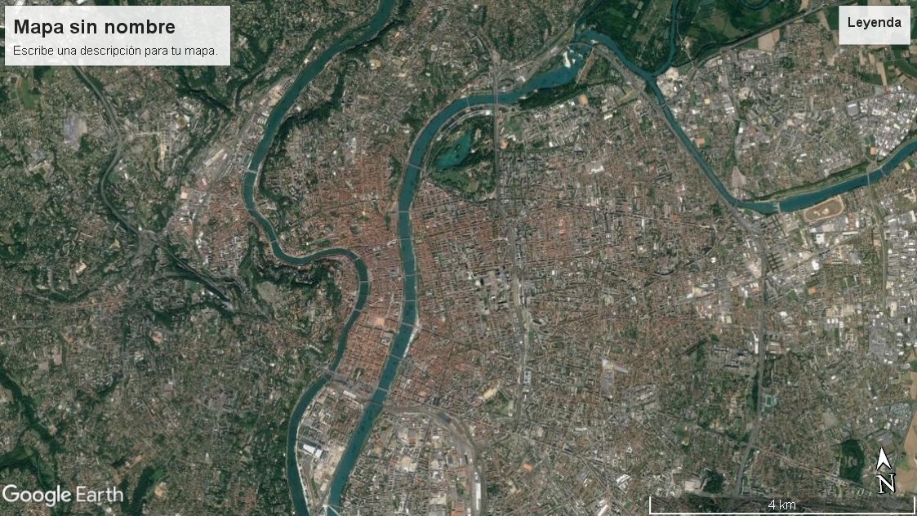
LYON 2017
la ciutat
realització: Joan Anton Tineo - juliol 2017

Slide 3
LYON –
Es tracta d’una ciutat força especial per la seva ordenada estructuració històrica –
Dos grans rius:
a.- Rhône i
b.- Saonne,
separen tres grans espais urbans:
1.- la ciutat antiga i medieval
2.- la ciutat barroca i neoclàssica
3.- la ciutat moderna
Altres llocs remarcables:
4.- districte de La Part-Dieu
5.- districte de Perrache
6.- districte de Cuire
7.- parc urbà de La Tête d’Or
6
7
b
a
1
4
2
3
5
realització: Joan Anton Tineo - juliol 2017

Slide 4
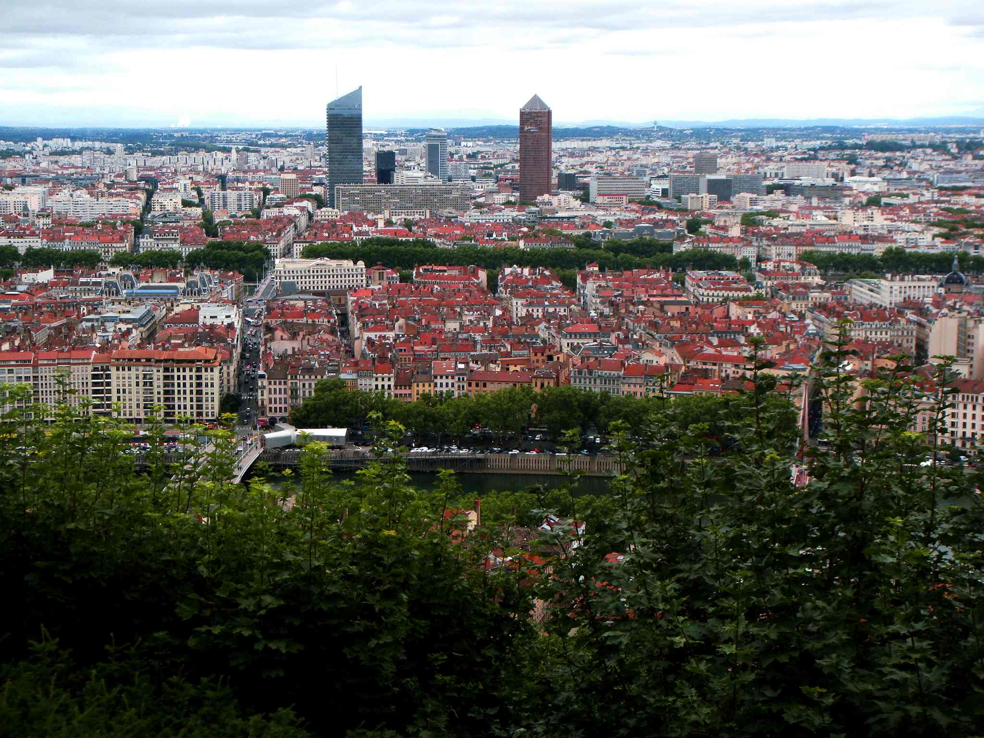
Vista de la ciutat de Lyon des de la Fourvière
3
a
2
b
1
realització: Joan Anton Tineo - juliol 2017

Slide 5
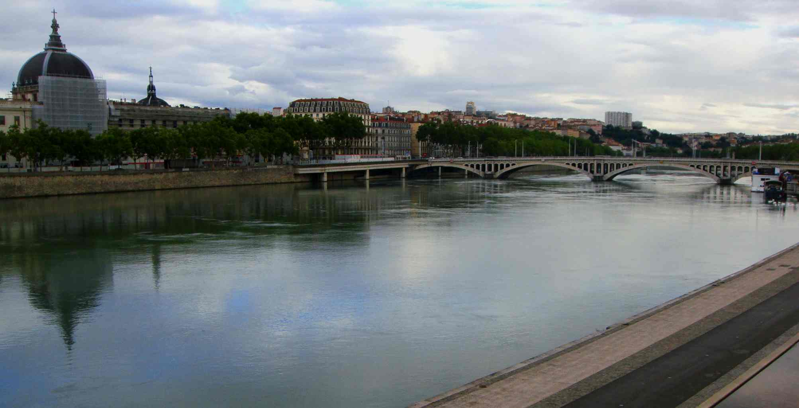
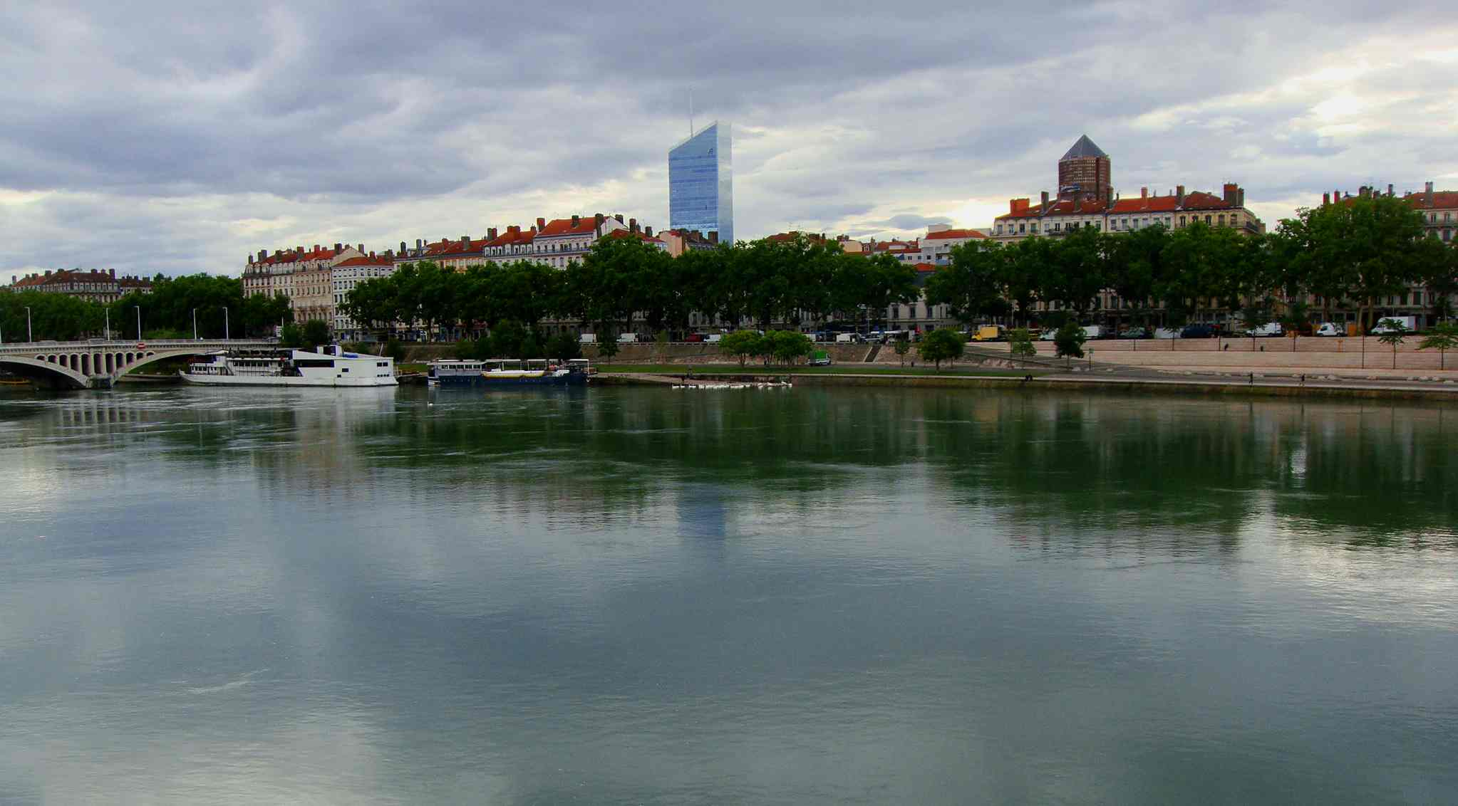
el Rhône
realització: Joan Anton Tineo - juliol 2017

Slide 6
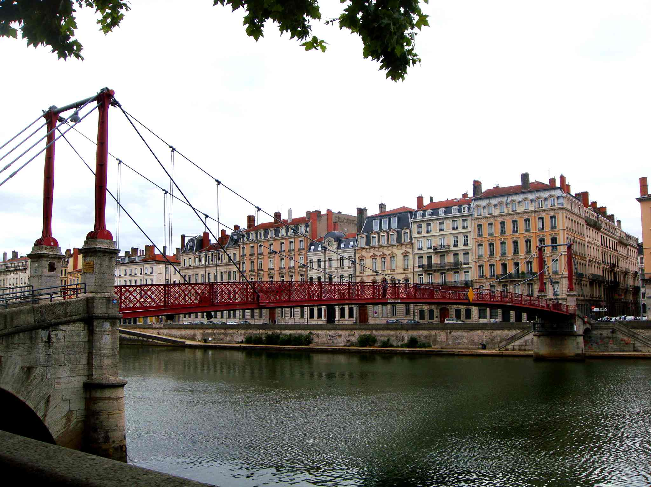
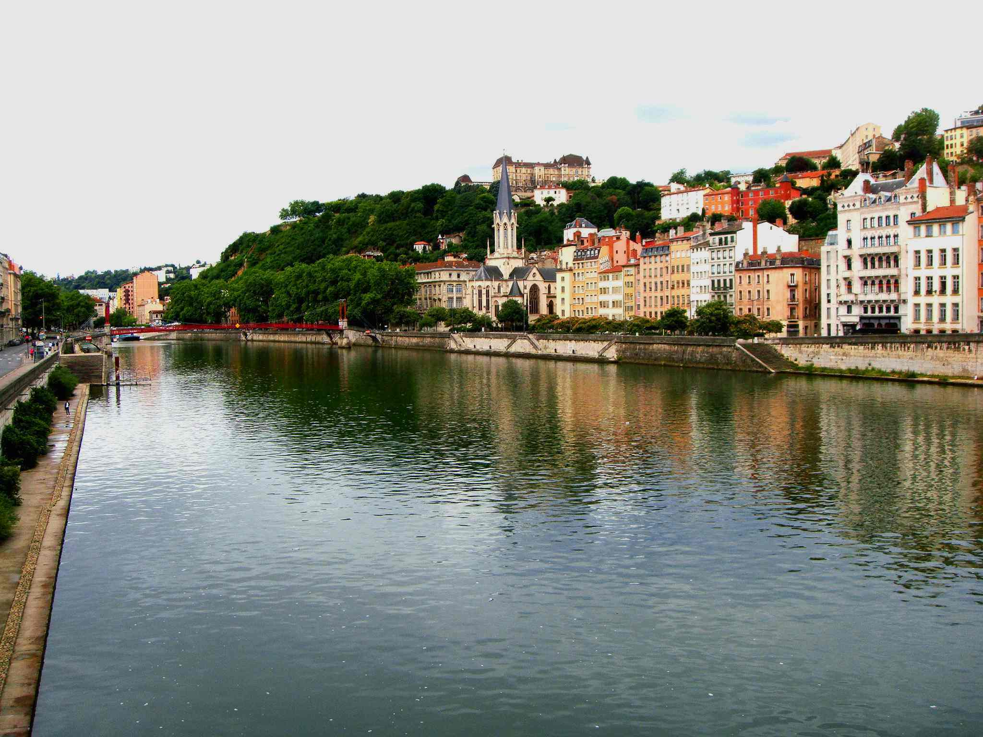
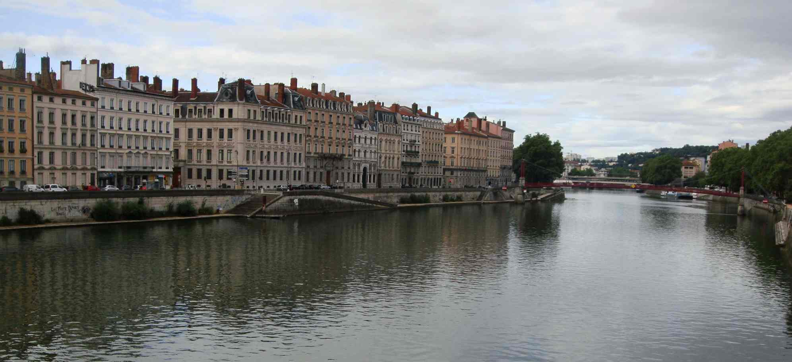
la Saône
realització: Joan Anton Tineo - juliol 2017

Slide 7
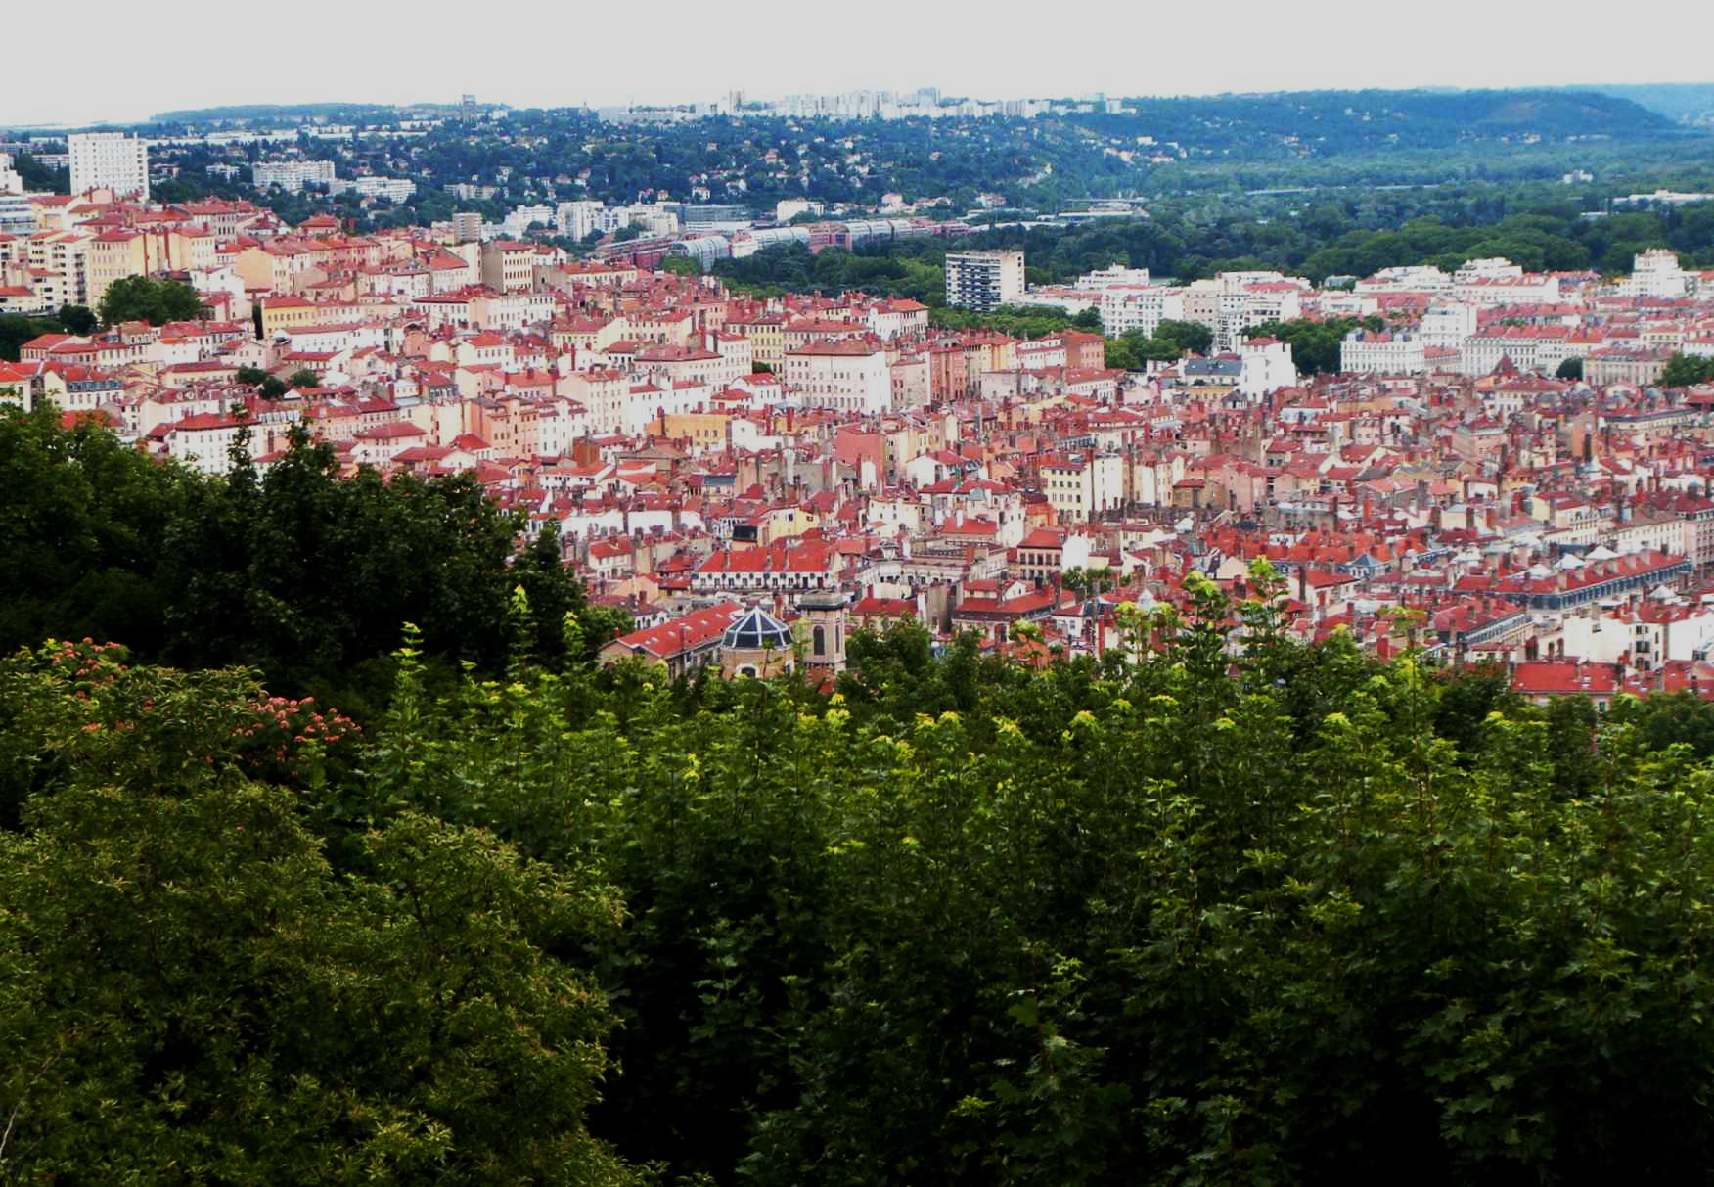
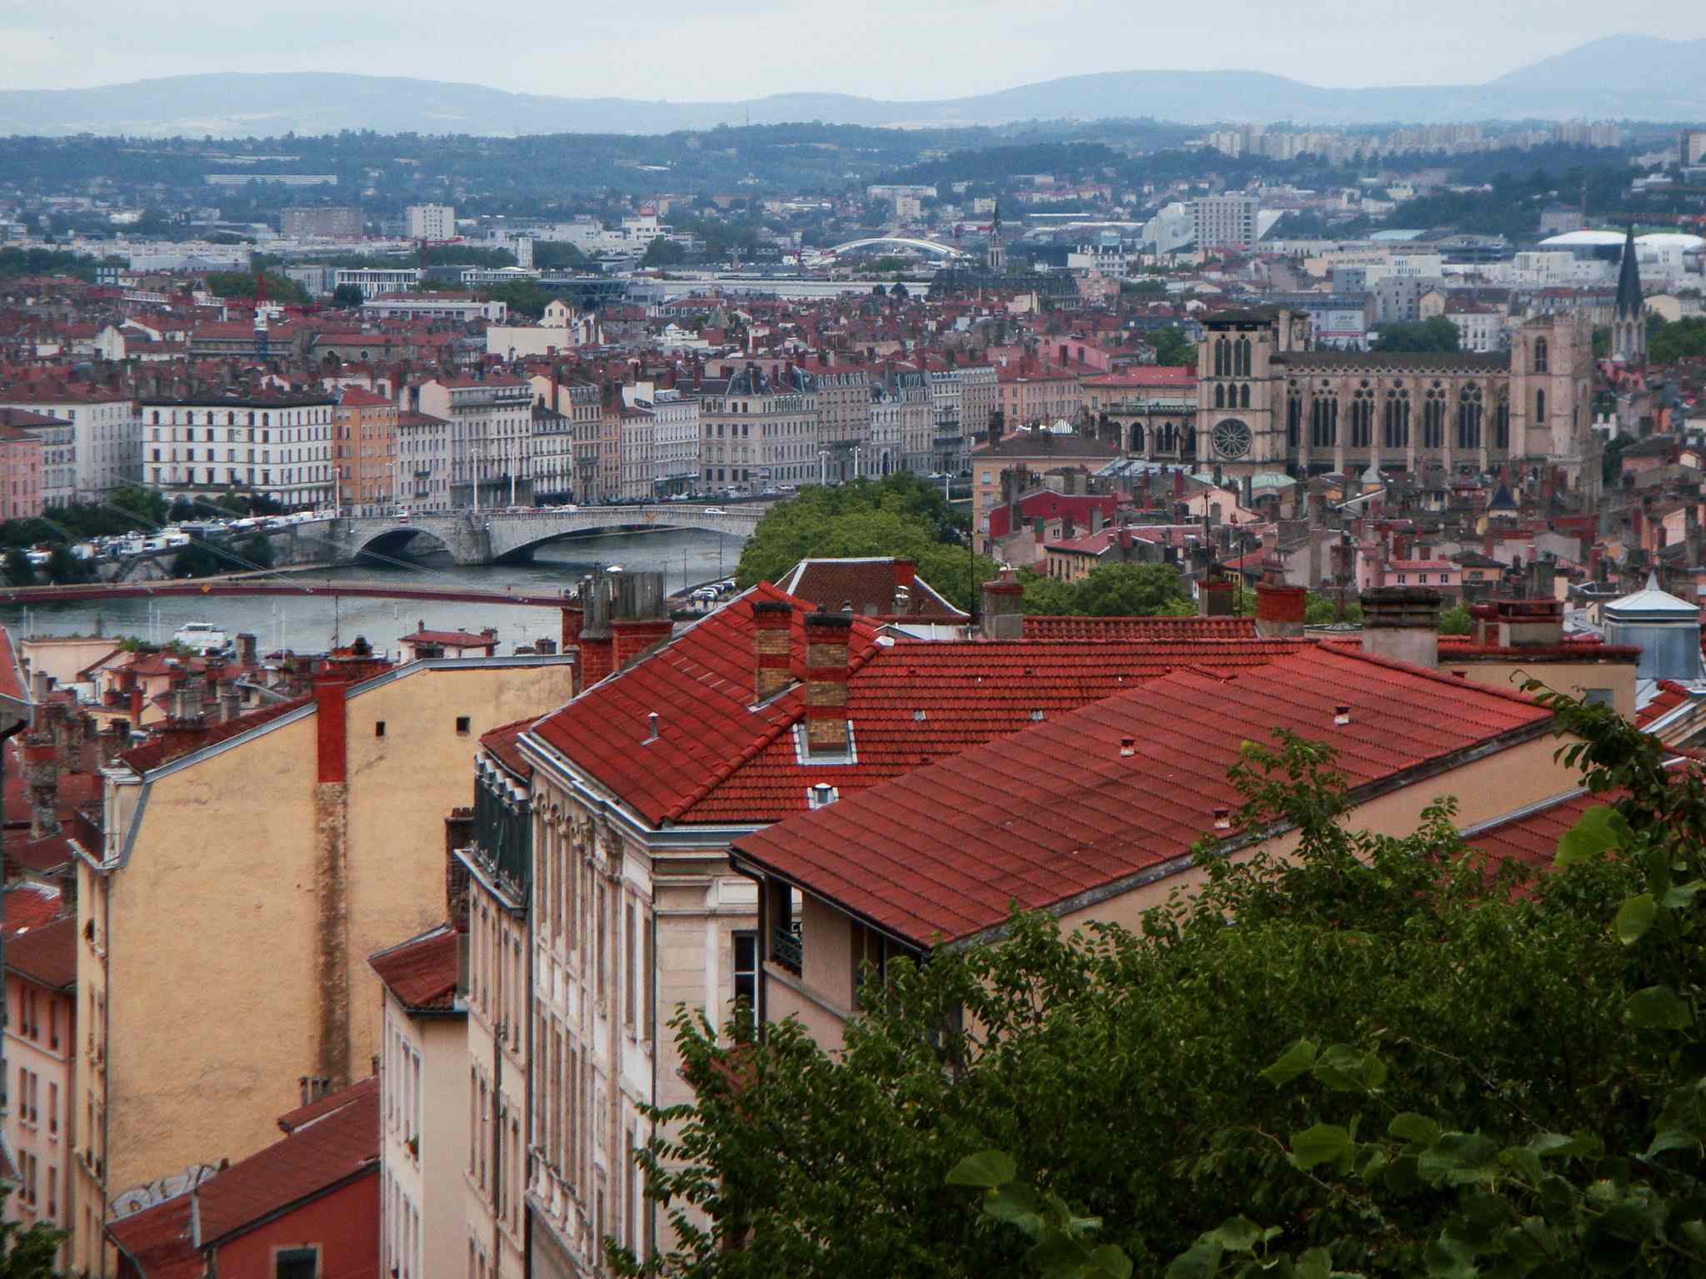
Cuire és un barri de Lyon que, des de la vora del riu s’enfila més de 100 m.
És lloc d’interessants experiències de mobilitat i transport públic
realització: Joan Anton Tineo - juliol 2017

Slide 8
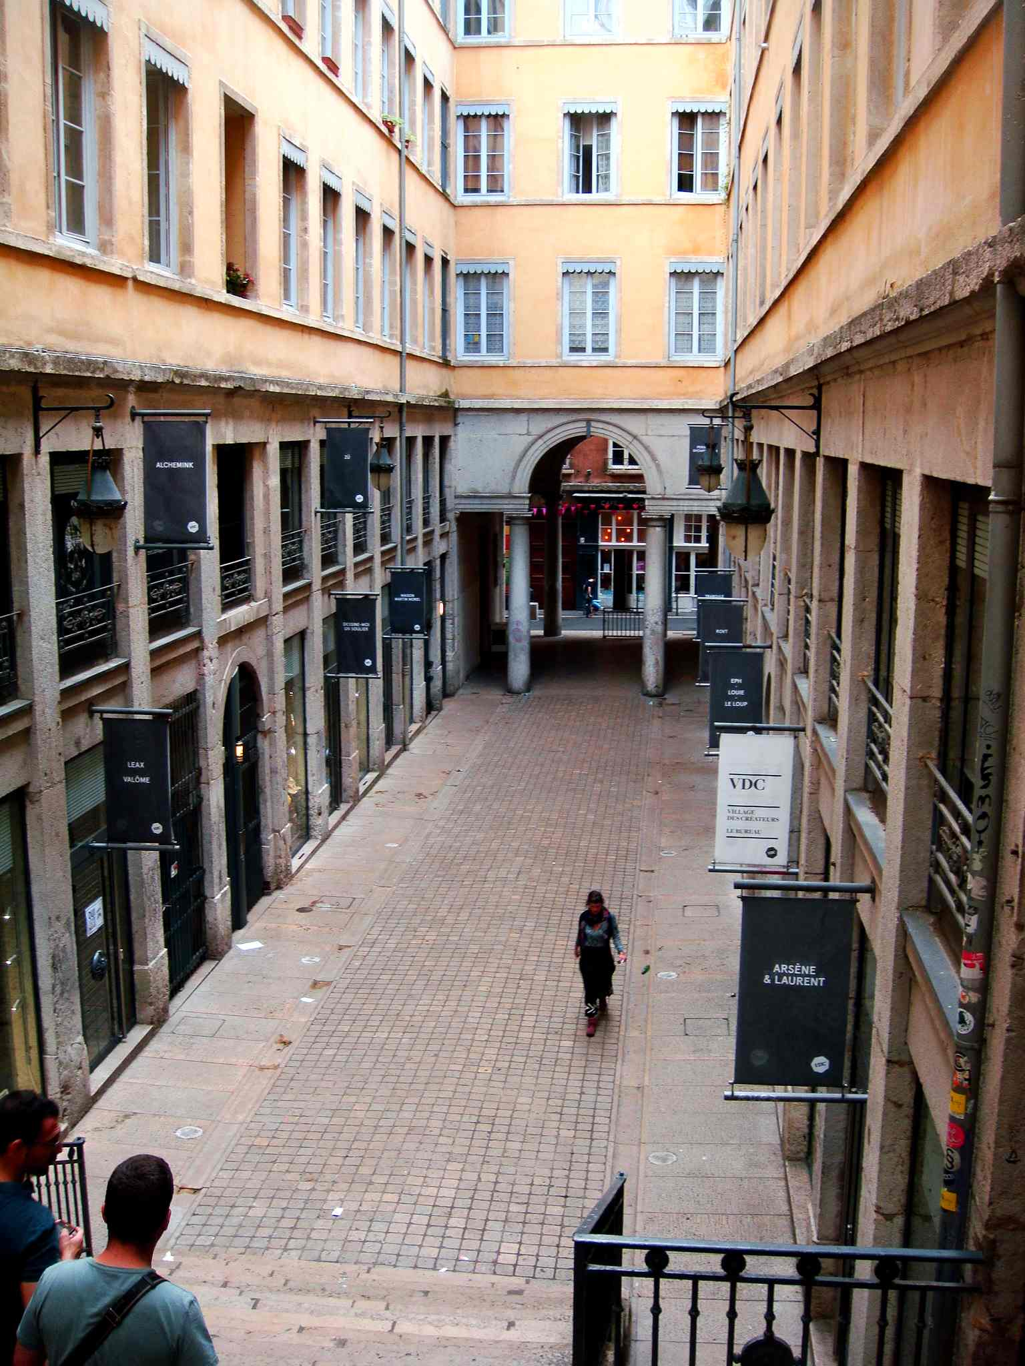
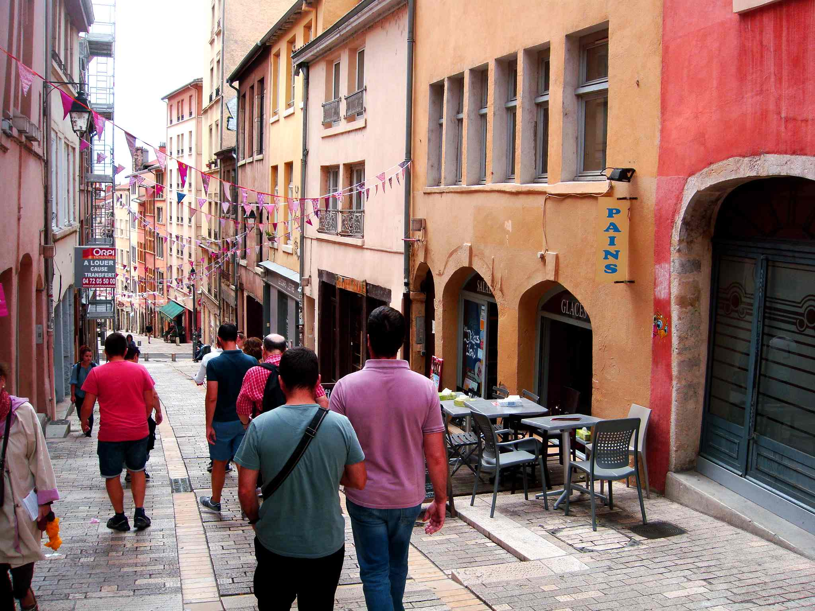
A Cuire, uns carrers plans i altres en forta pendent, conformen una estructura urbana complexa on no manquen atraients passatges comercials.
realització: Joan Anton Tineo - juliol 2017

Slide 9
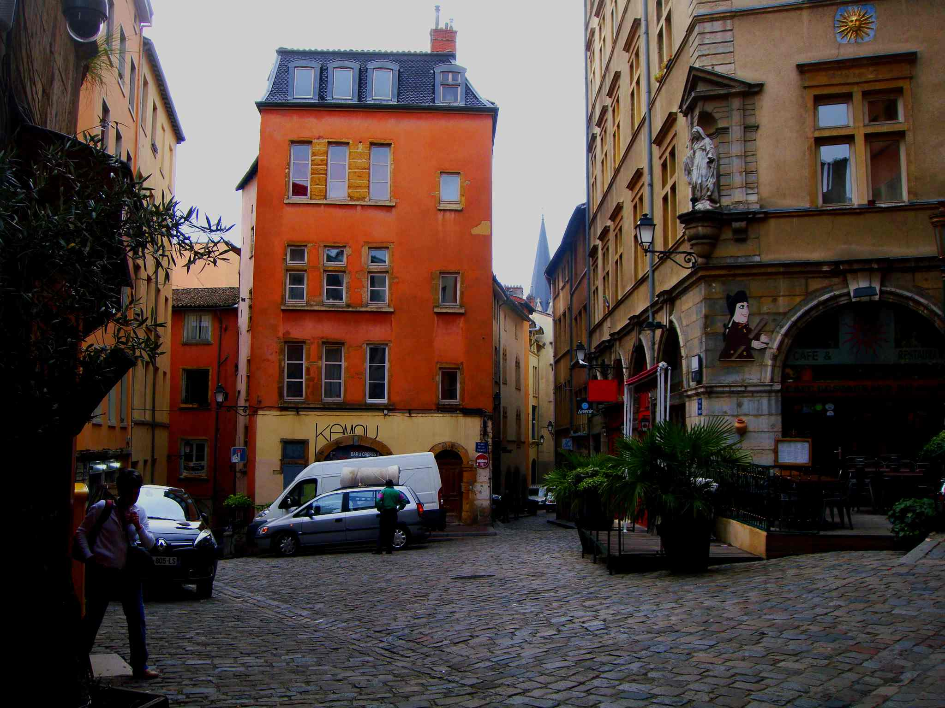
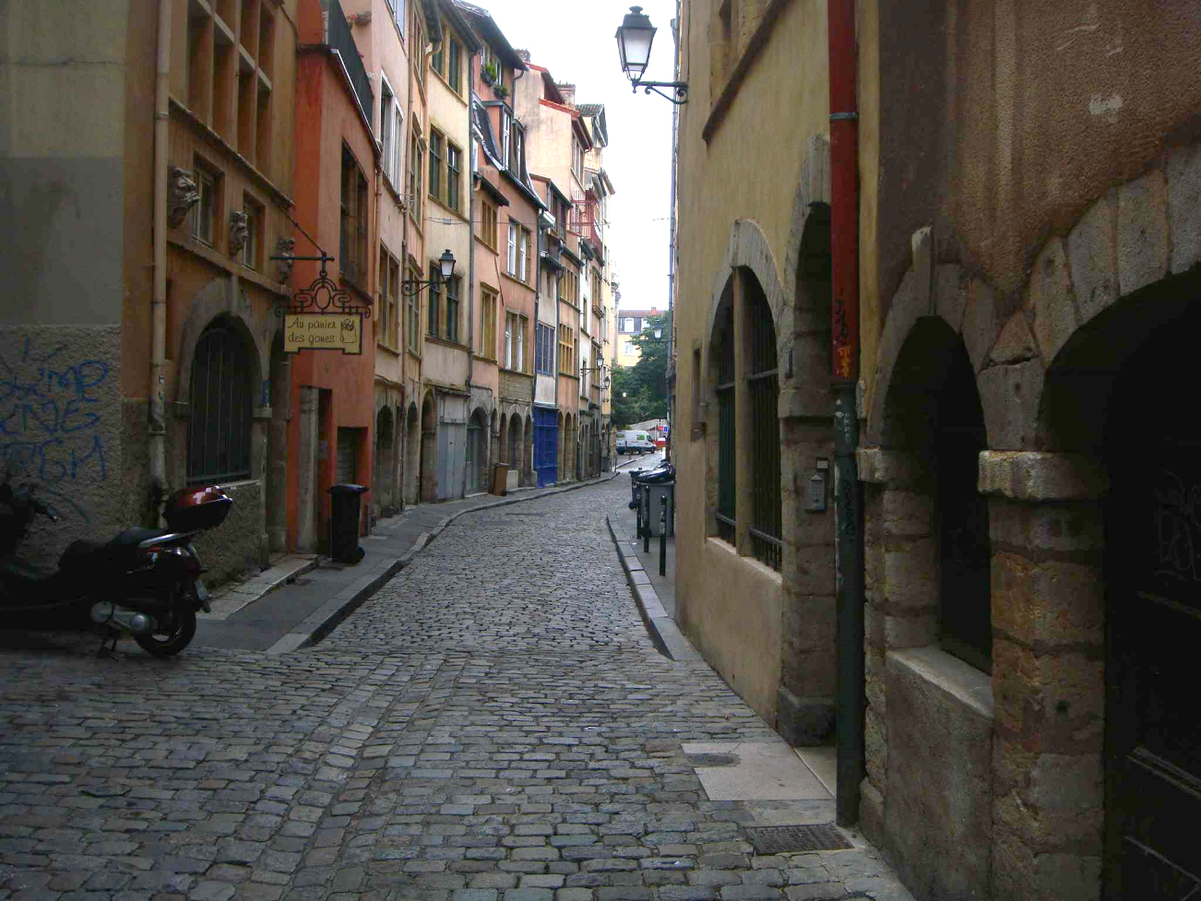
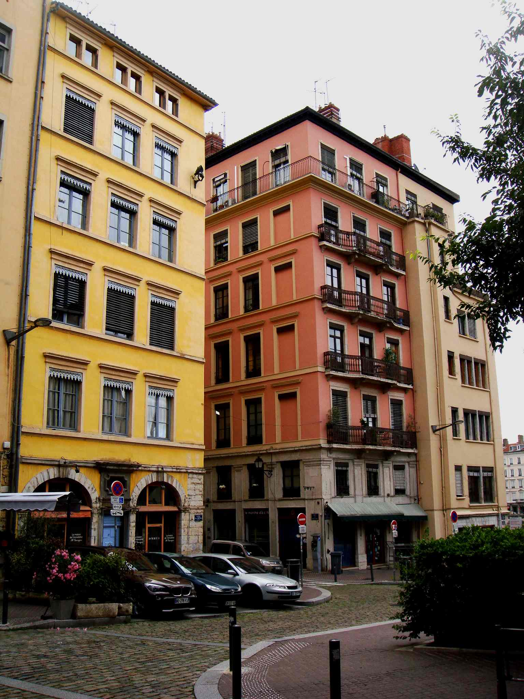
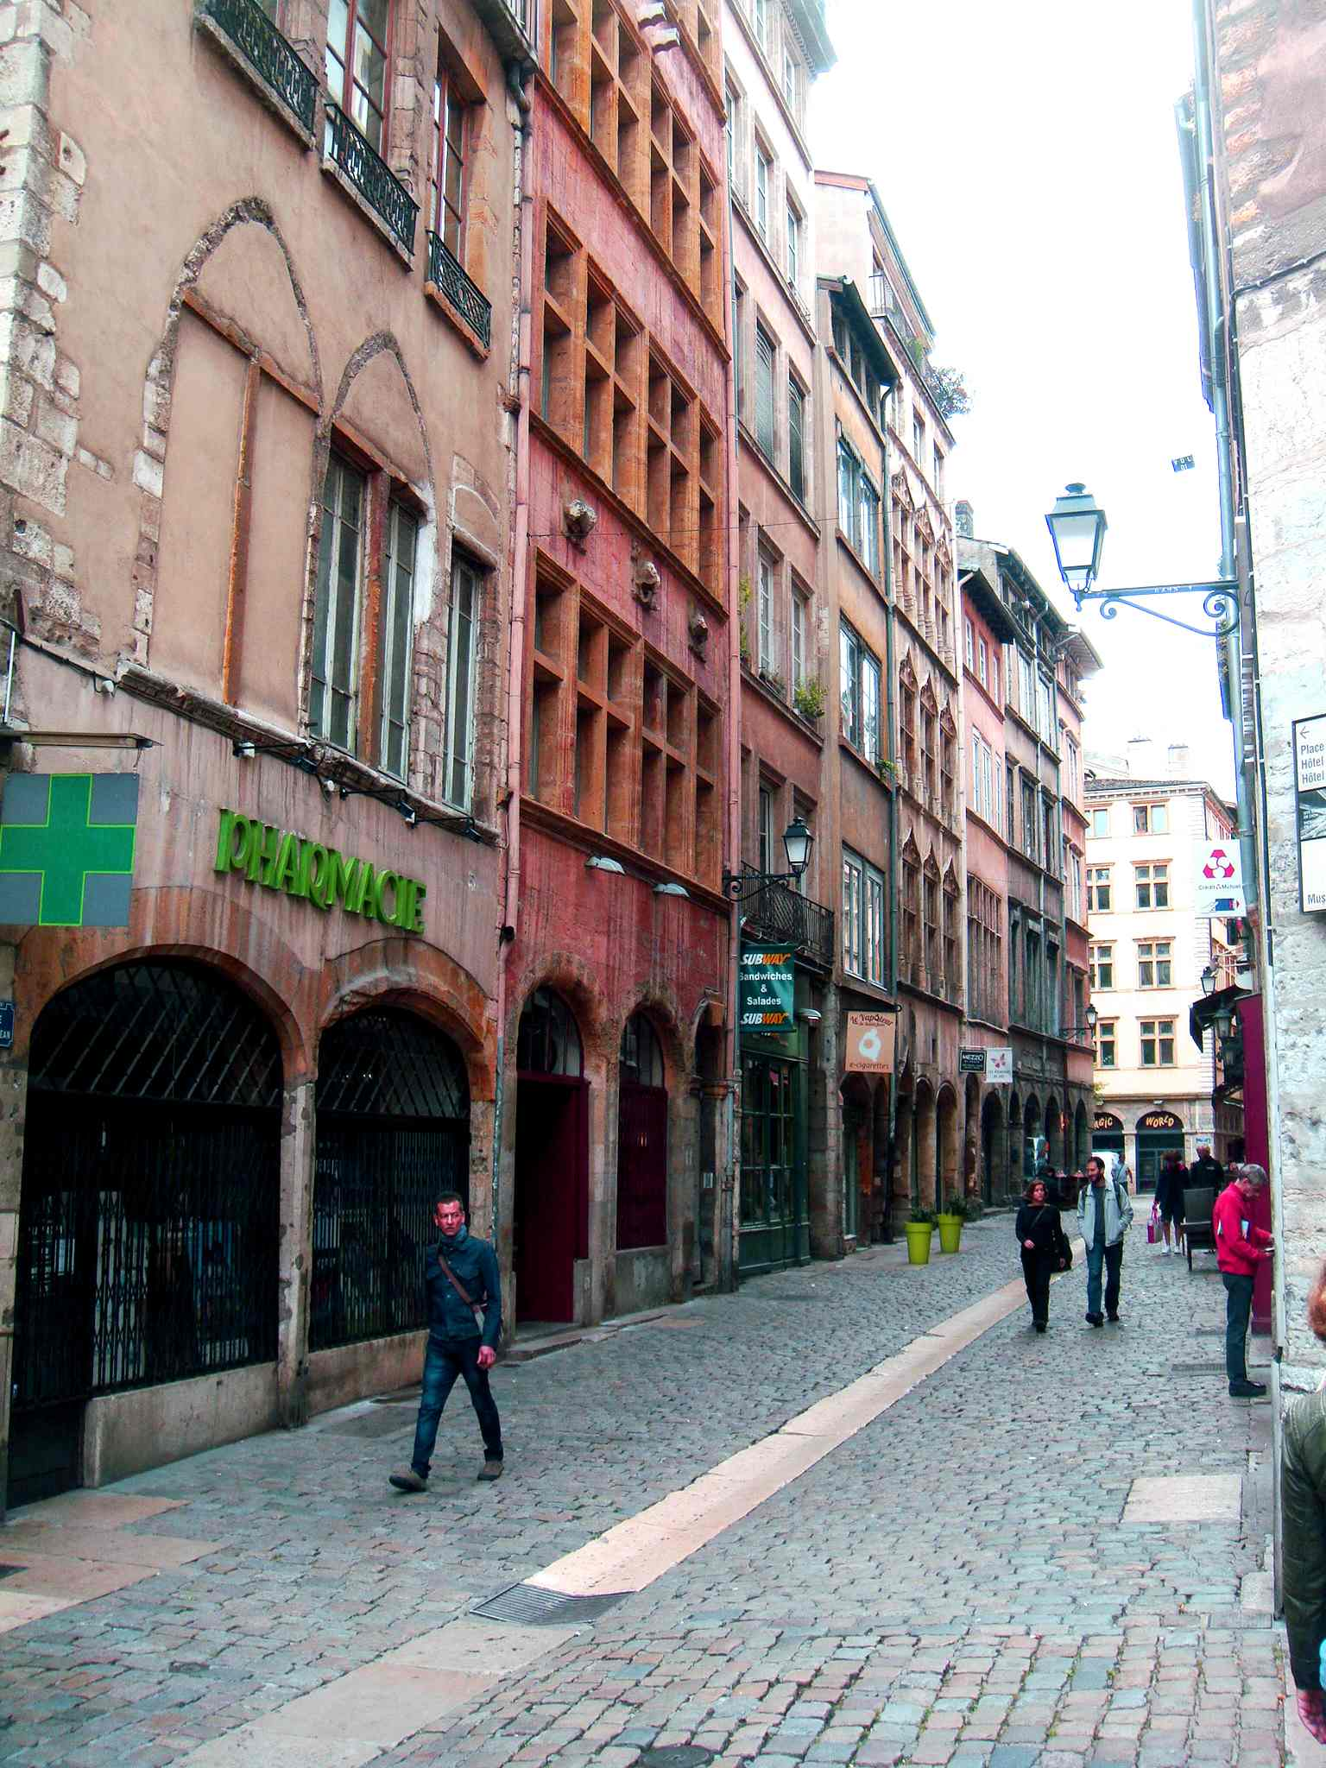
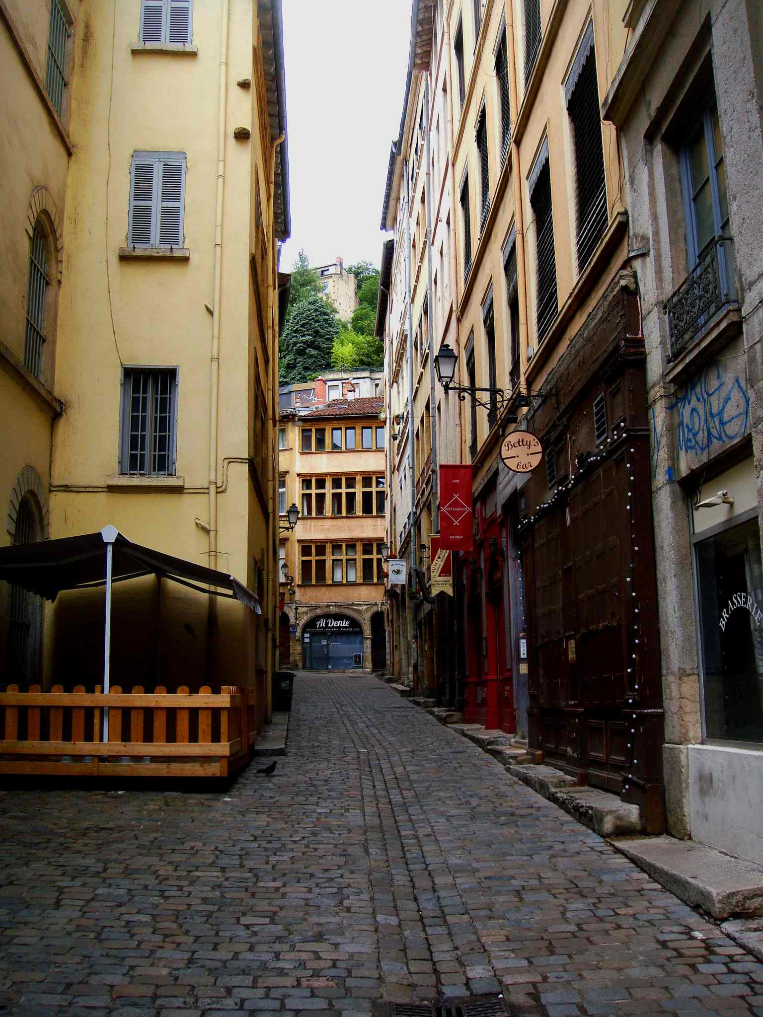
le Vieux Lyon
realització: Joan Anton Tineo - juliol 2017

Slide 10
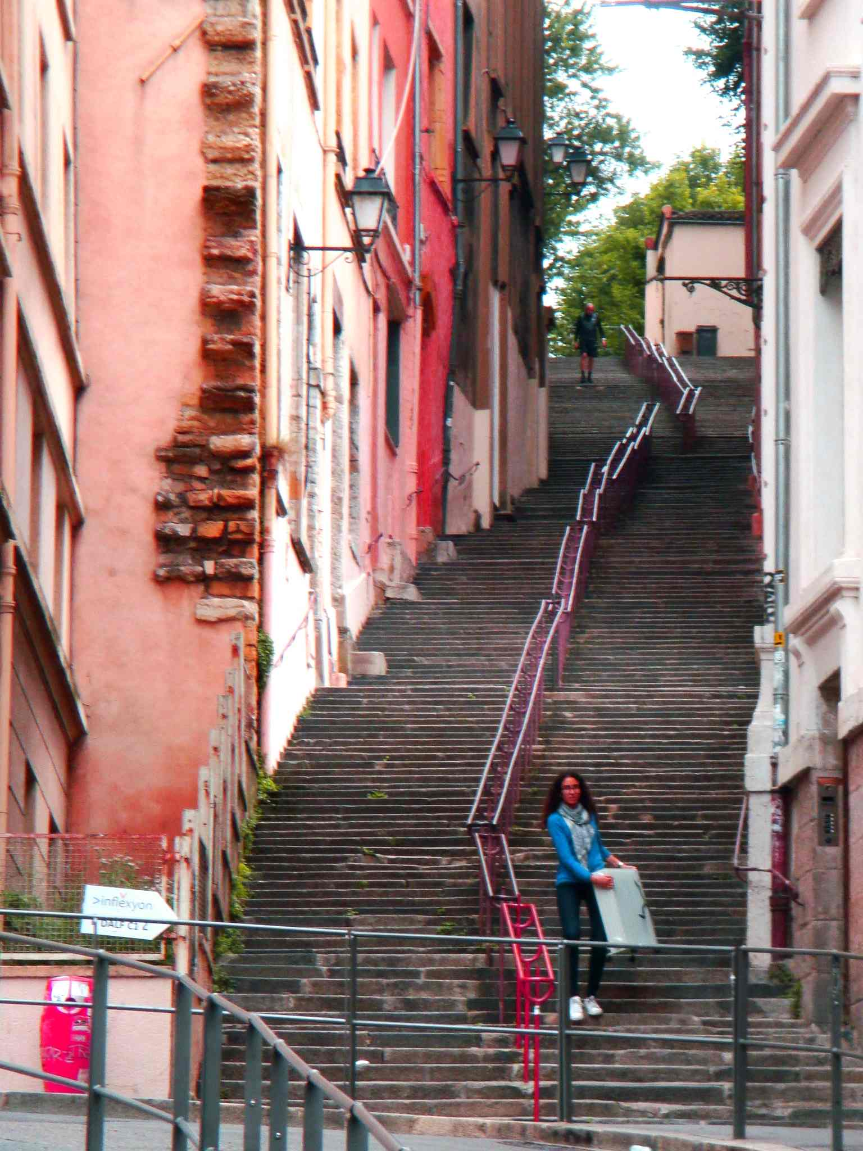
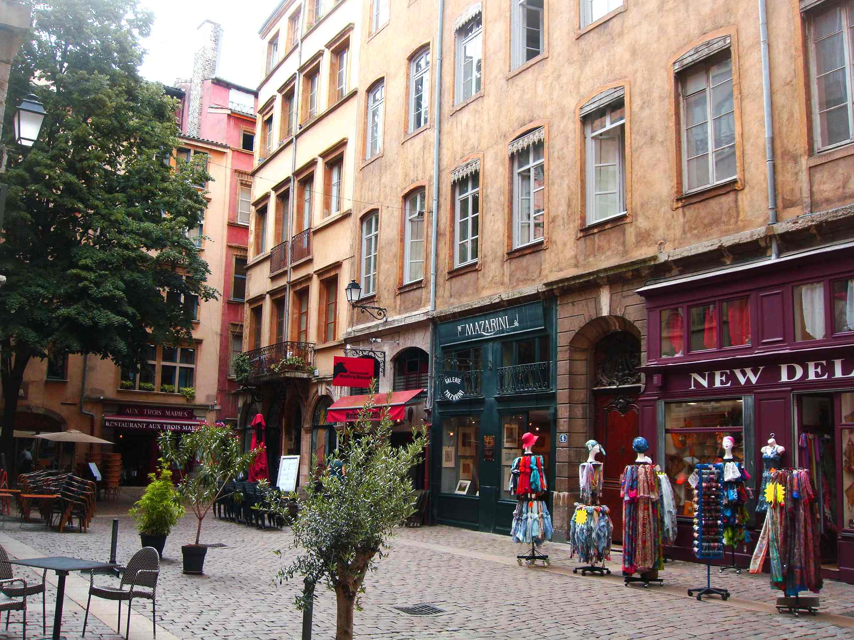
La llera del riu és reduïda i la ciutat antiga, llarga i estreta, de seguida s’enfila a la muntanya
realització: Joan Anton Tineo - juliol 2017

Slide 11
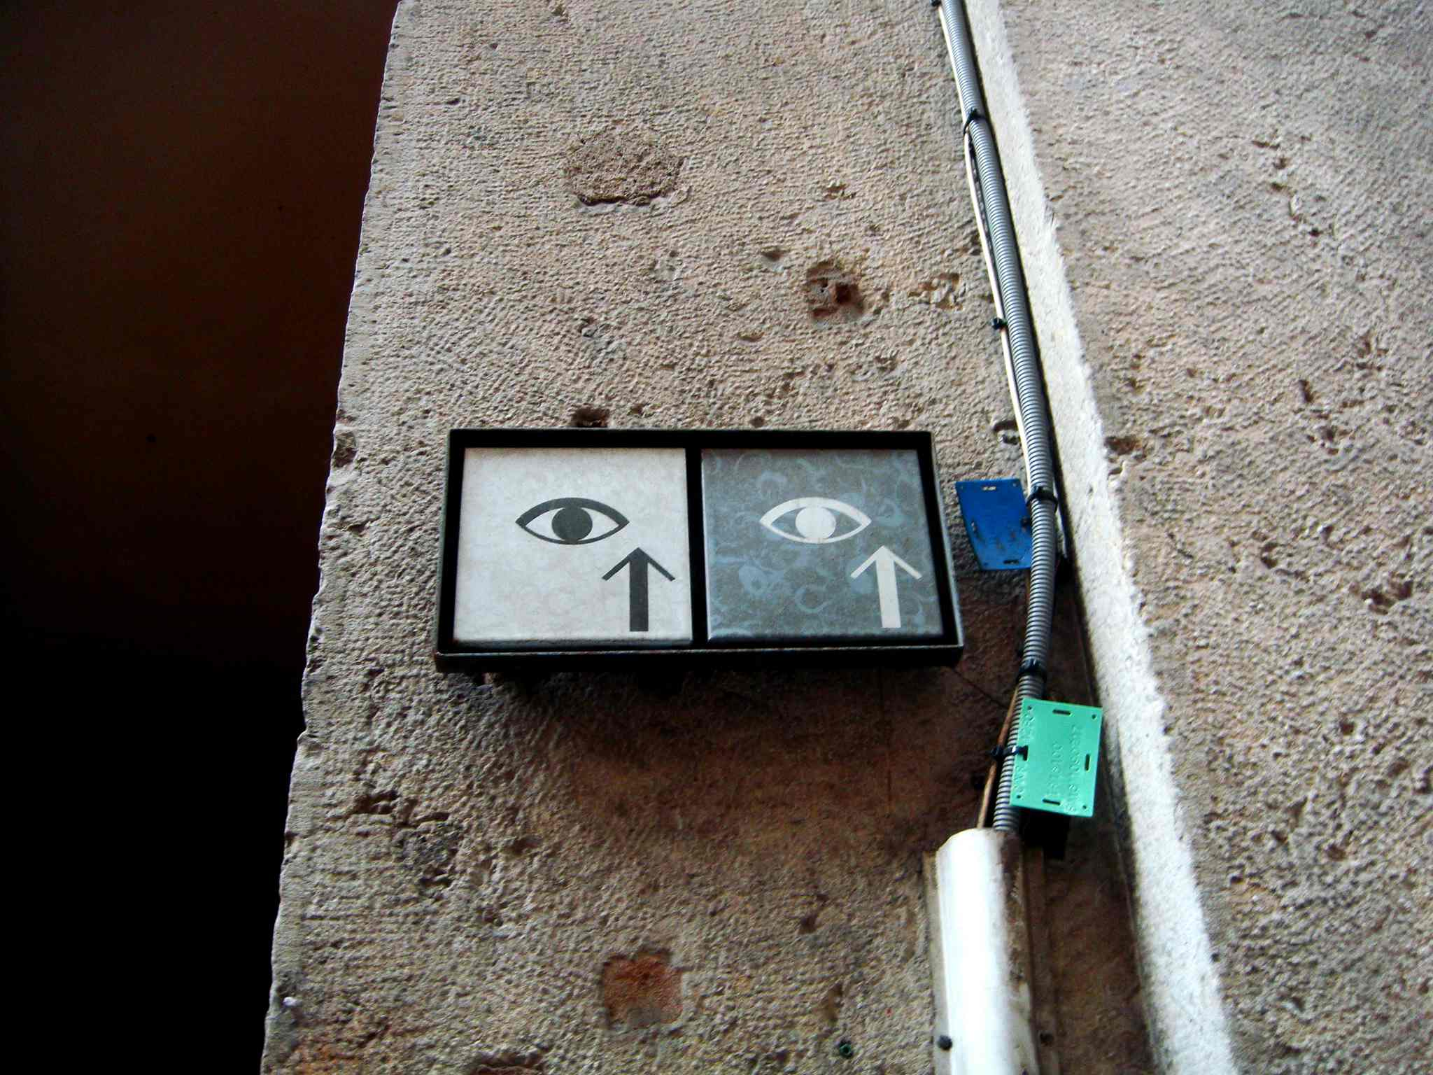
“les traboules” són passadissos urbans que van de carrer a carrer passant pels patis de les propietats privades.
realització: Joan Anton Tineo - juliol 2017

Slide 12
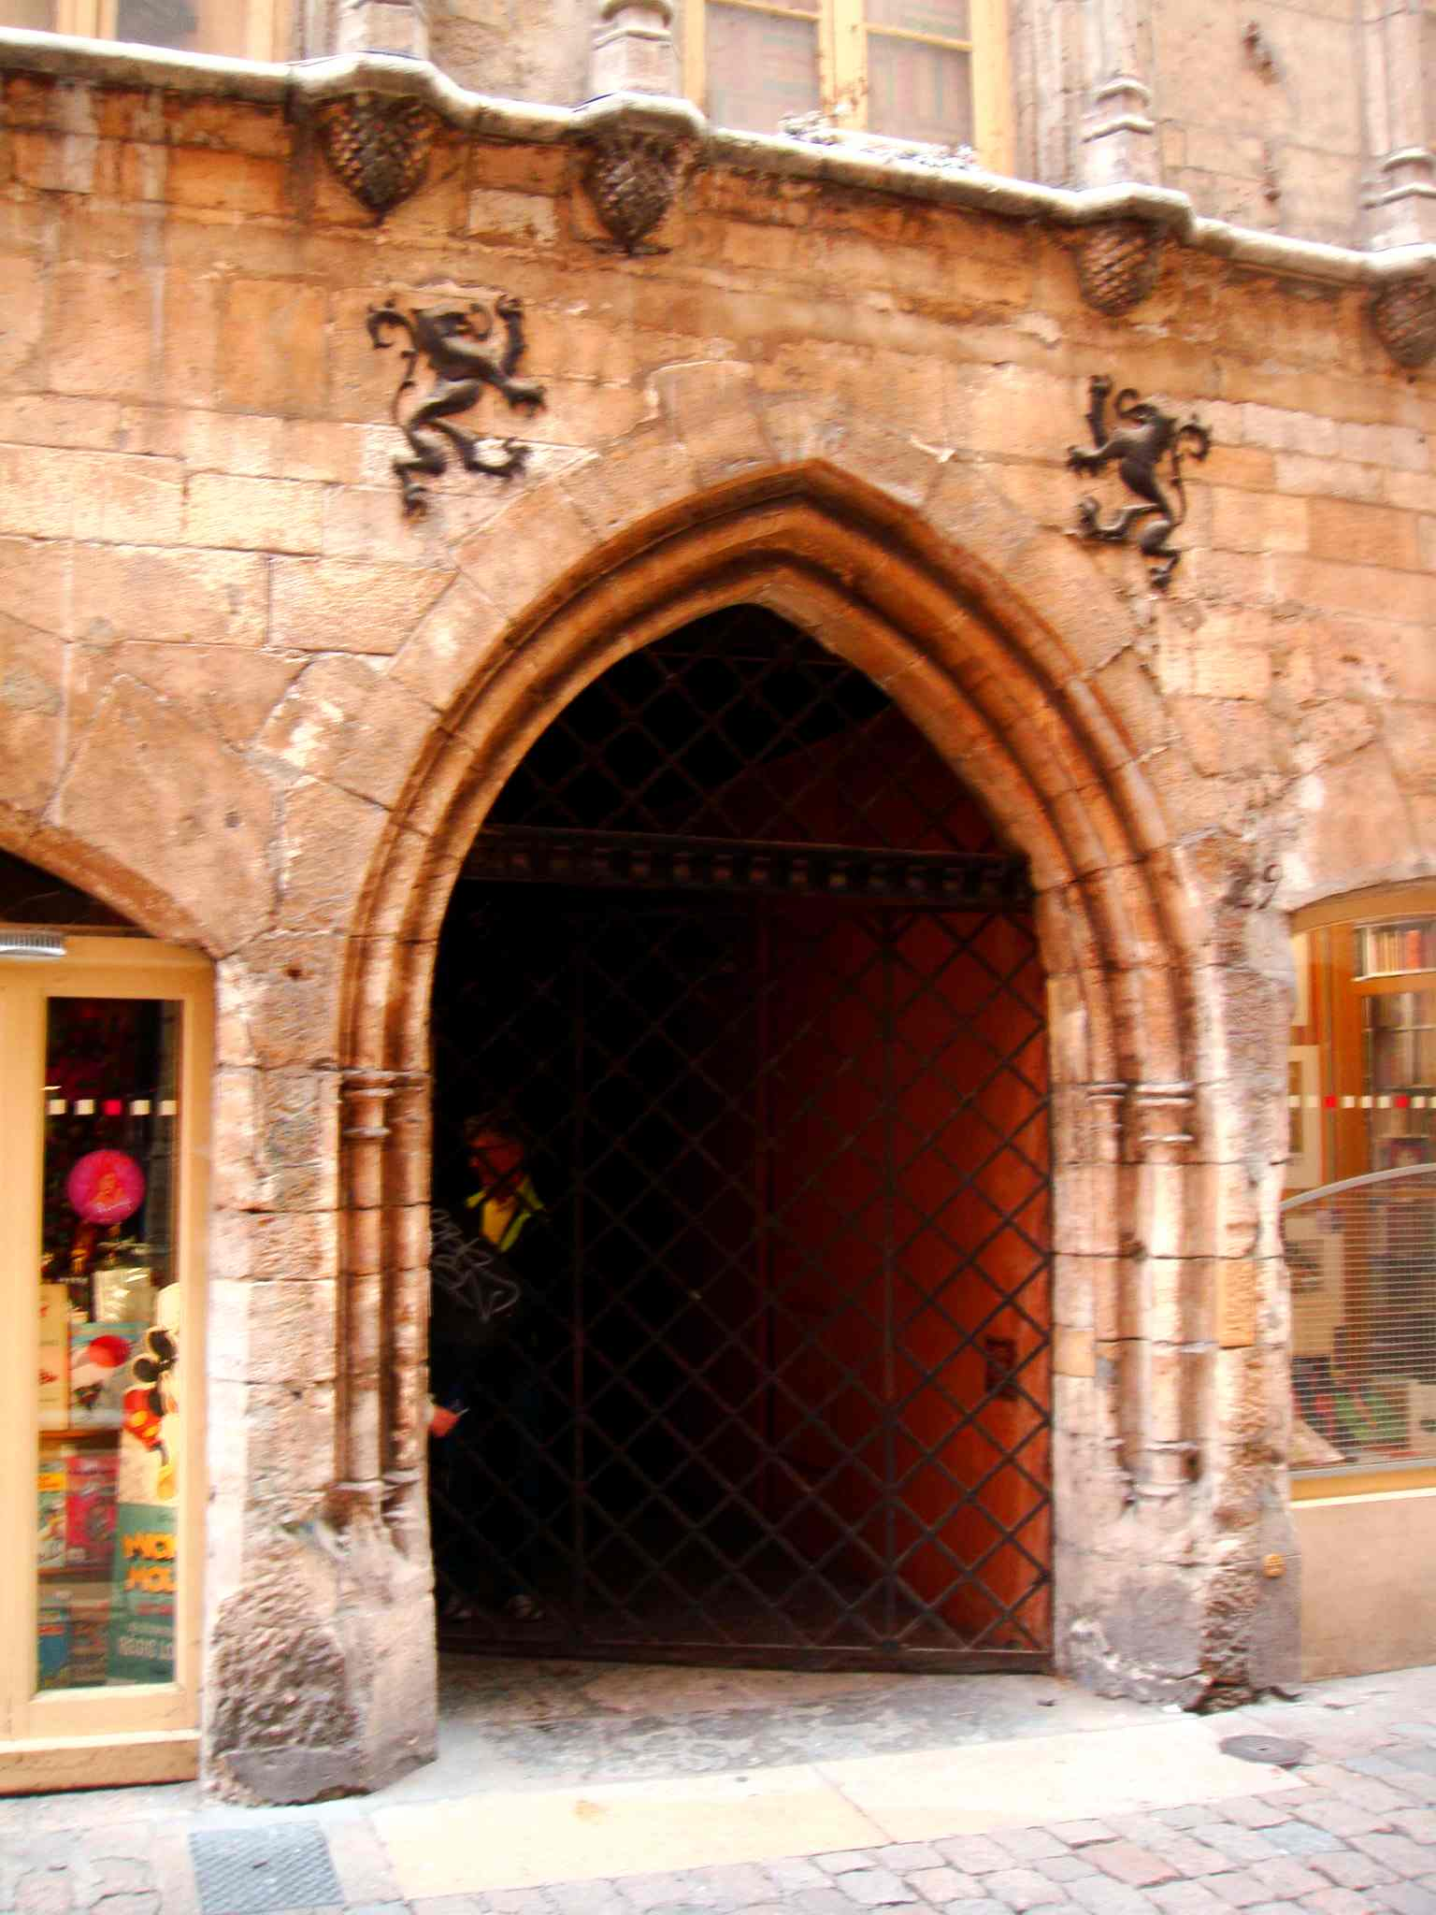
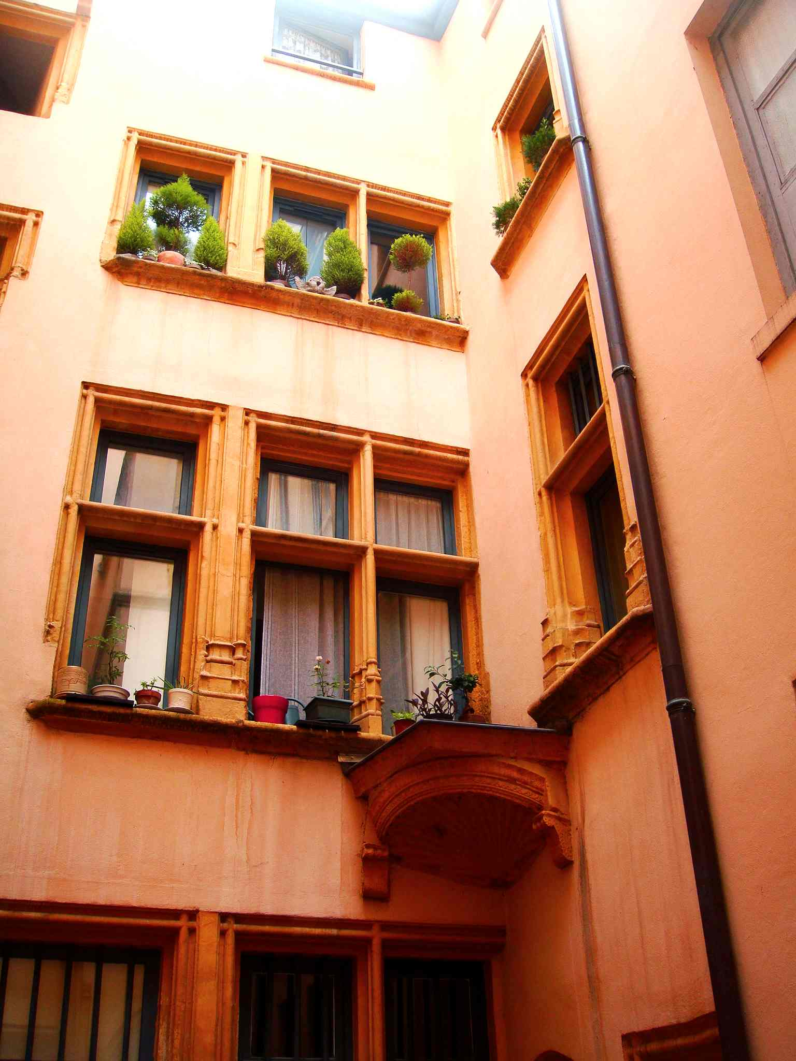
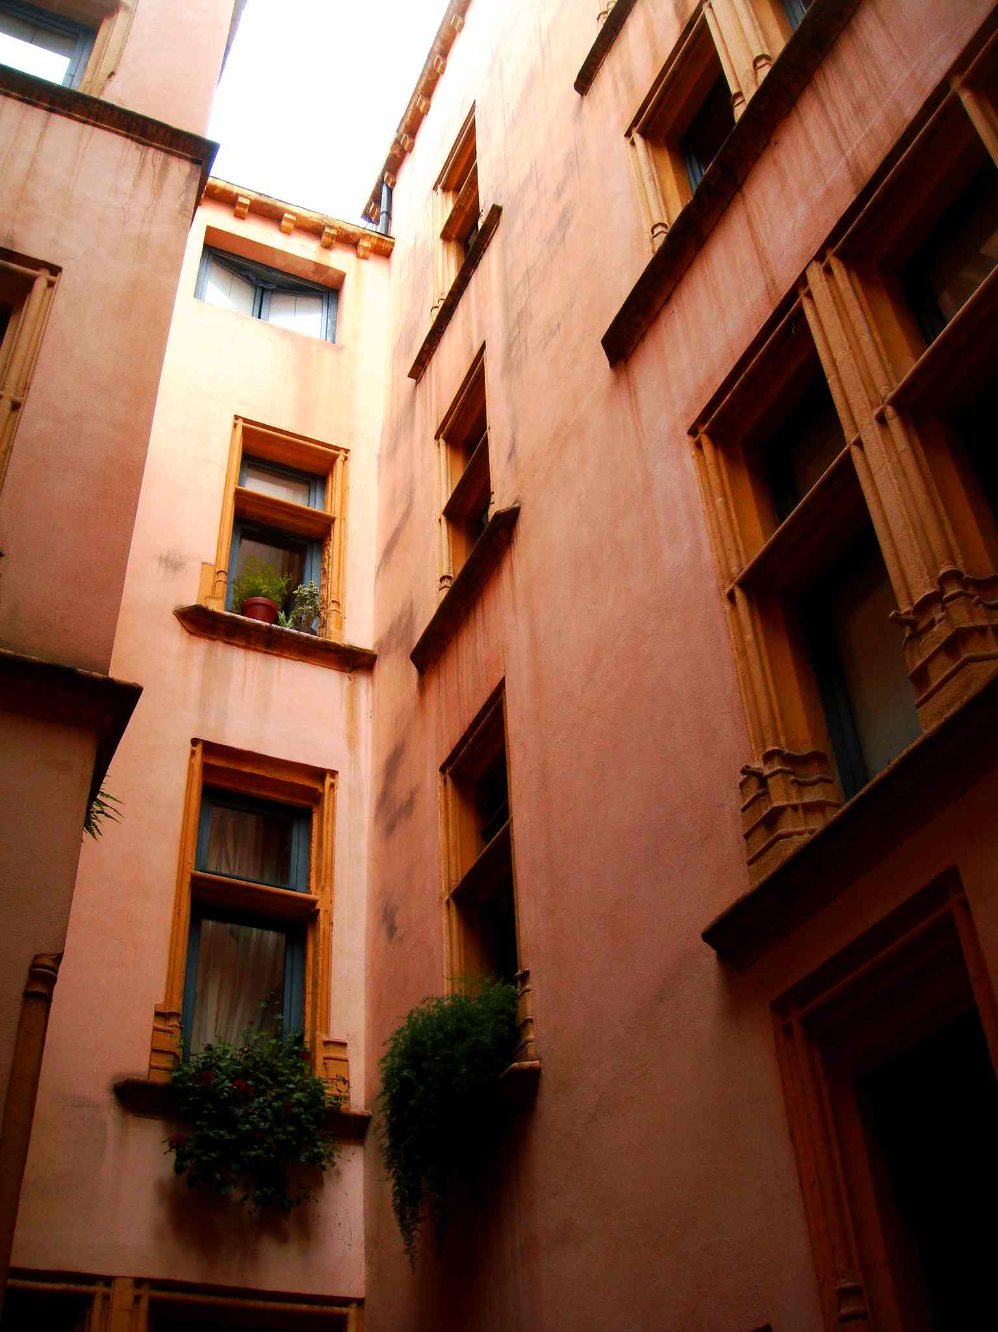
realització: Joan Anton Tineo - juliol 2017

Slide 13
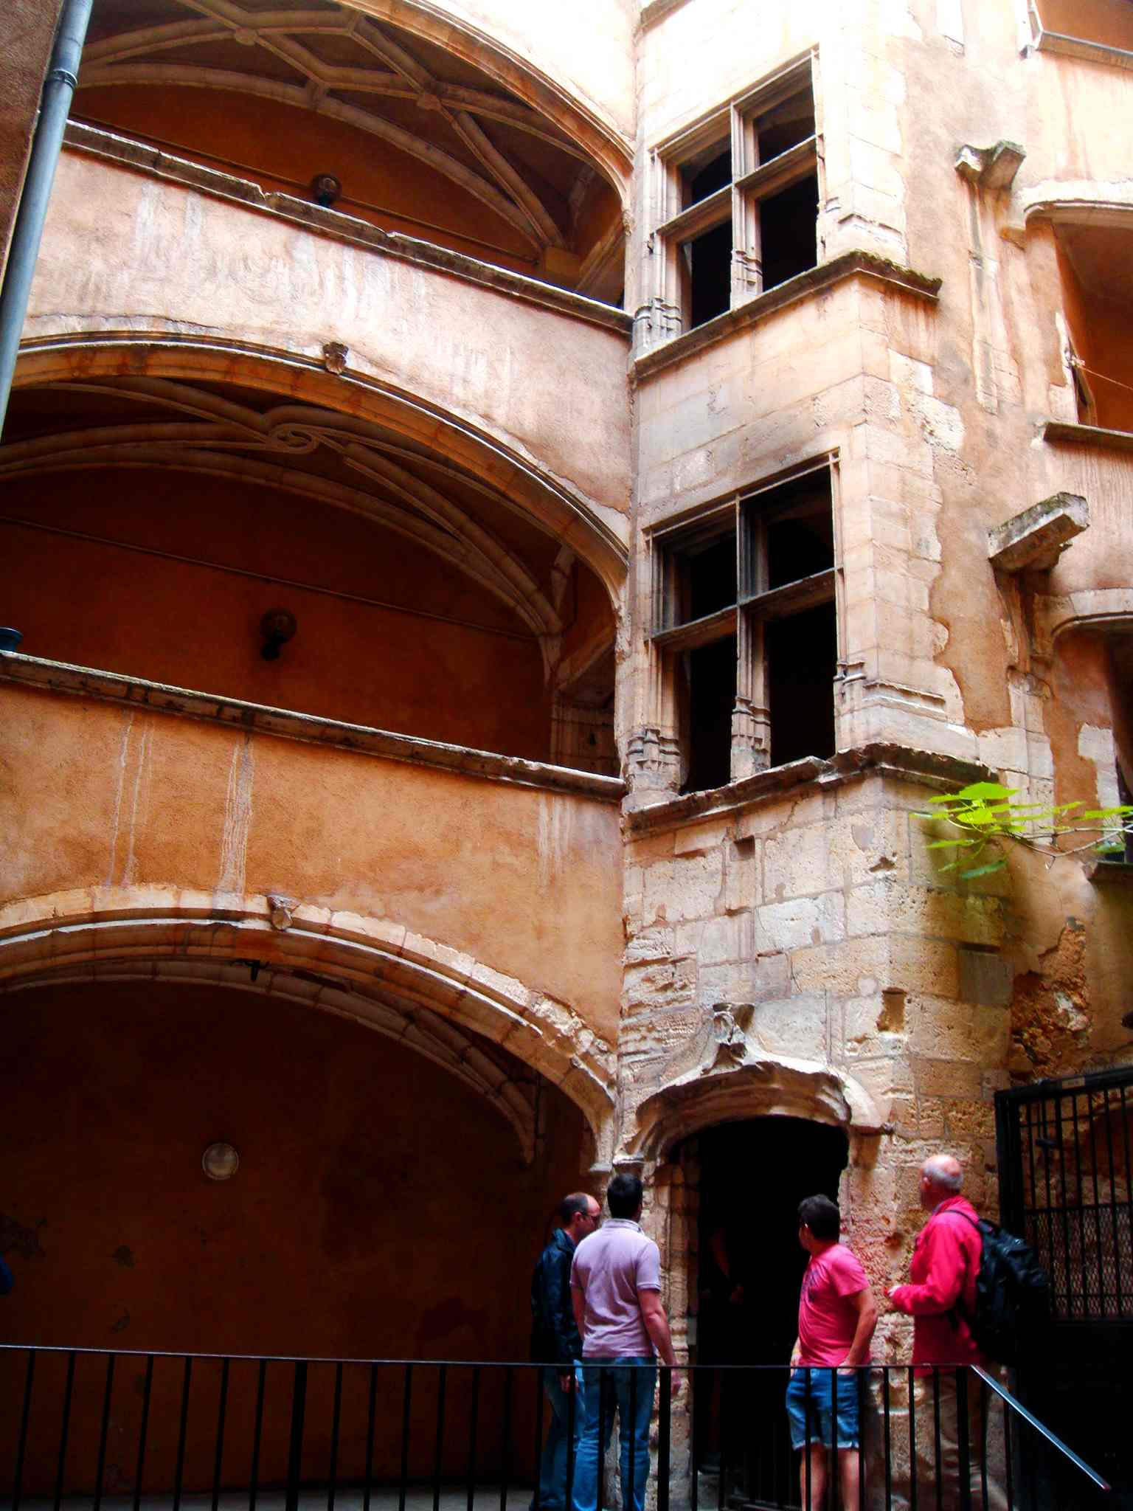
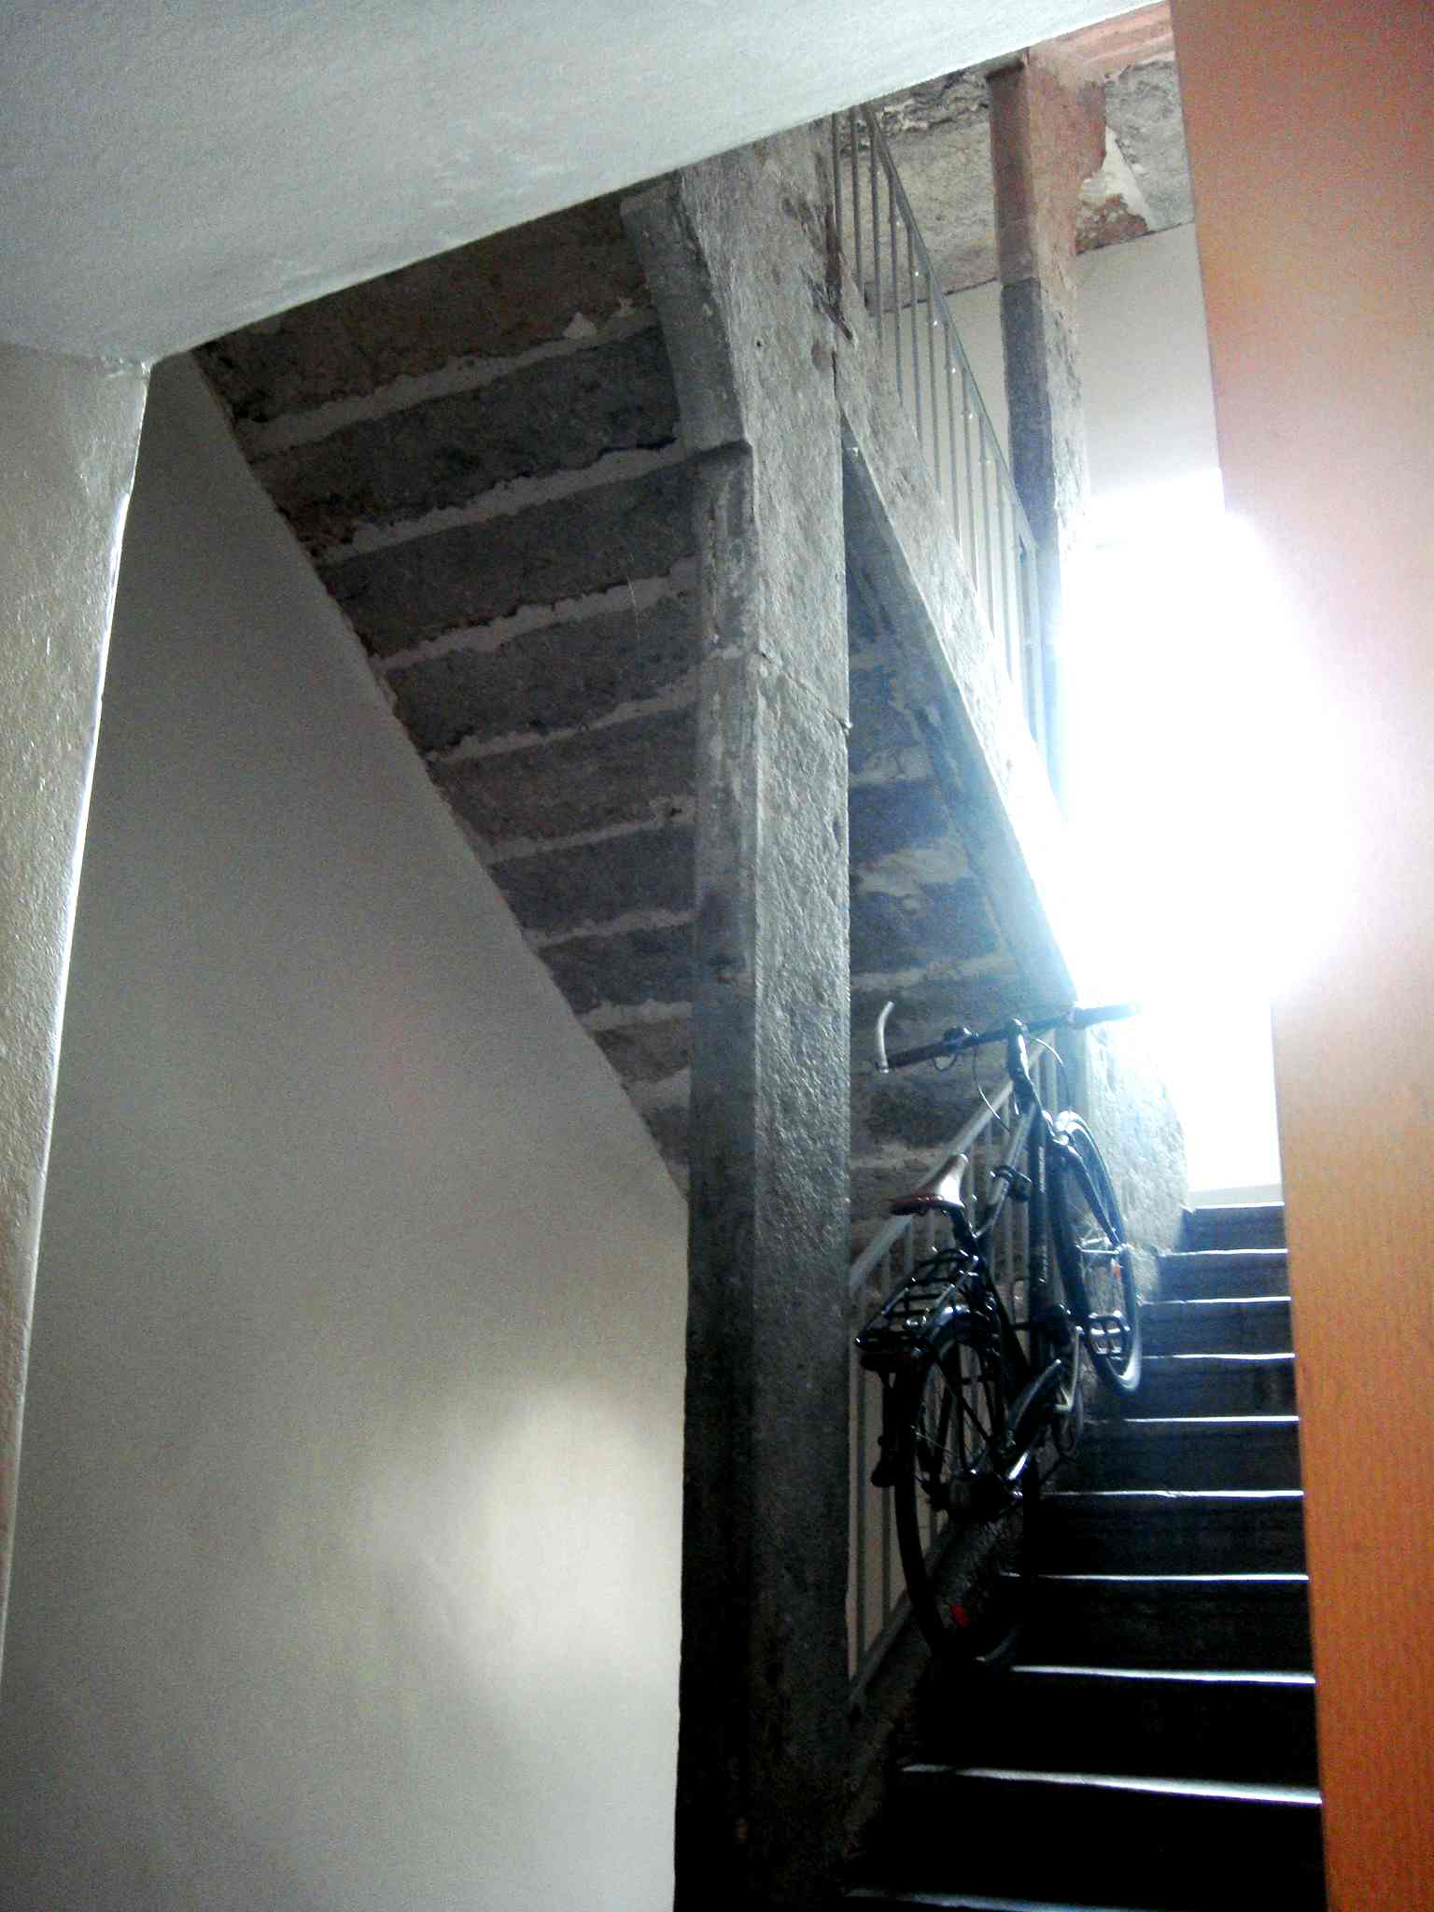
realització: Joan Anton Tineo - juliol 2017

Slide 14
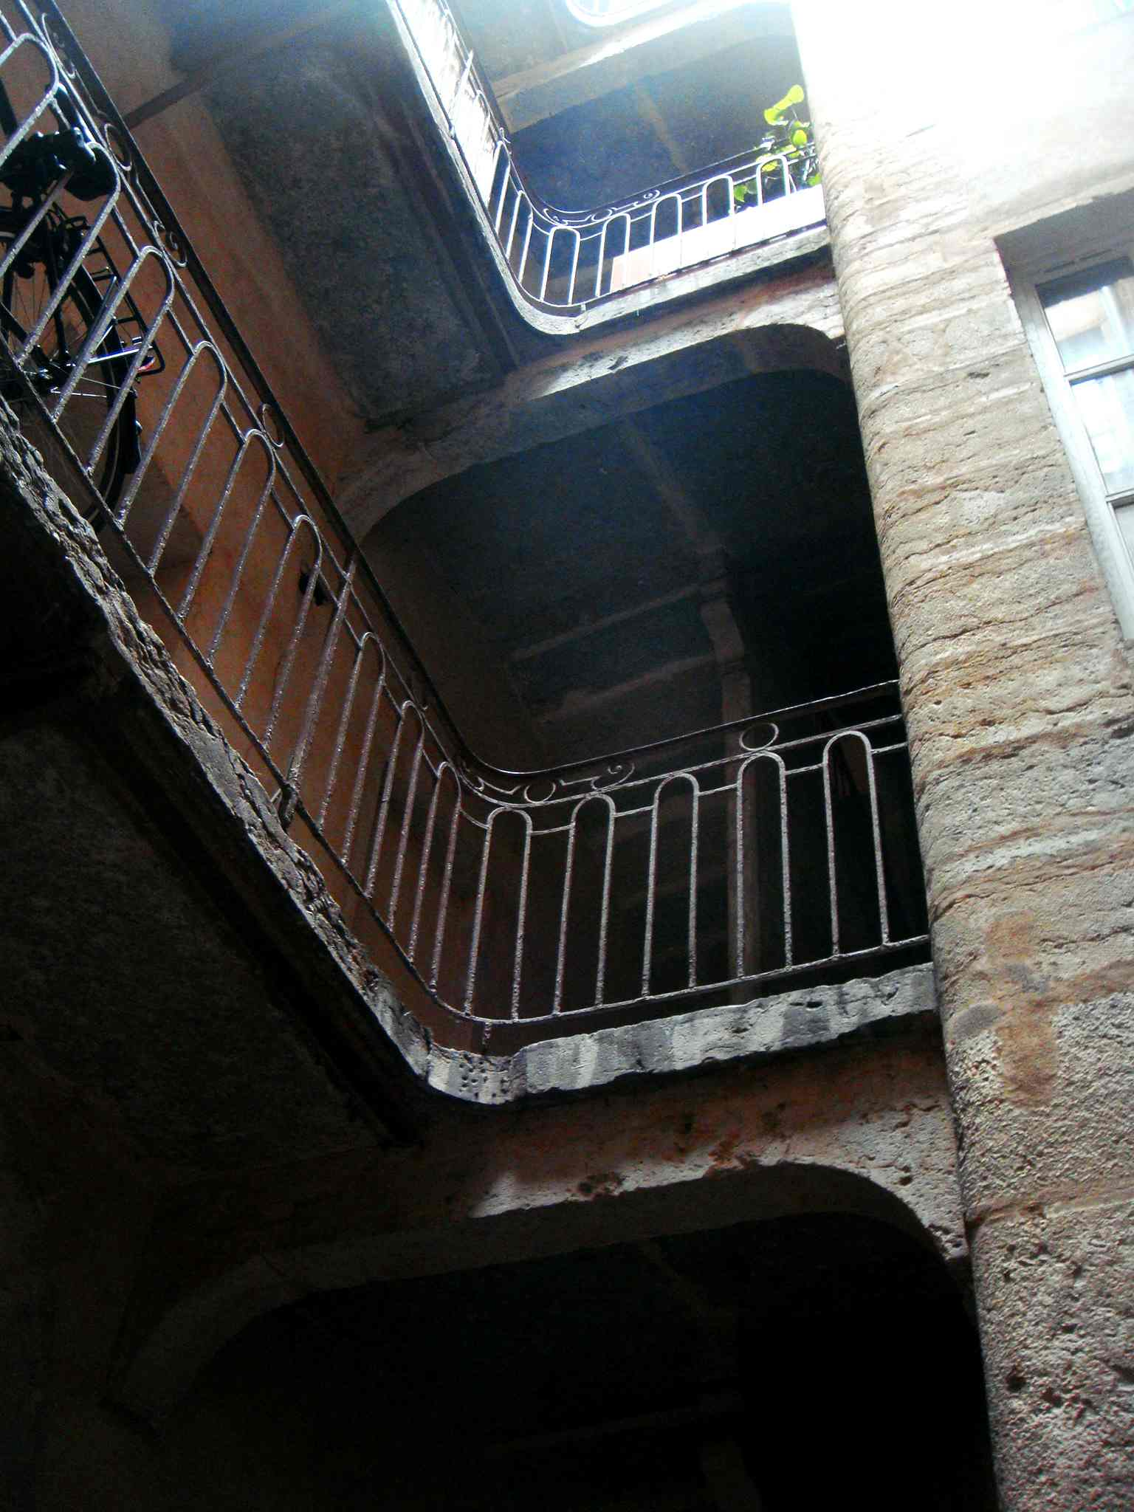
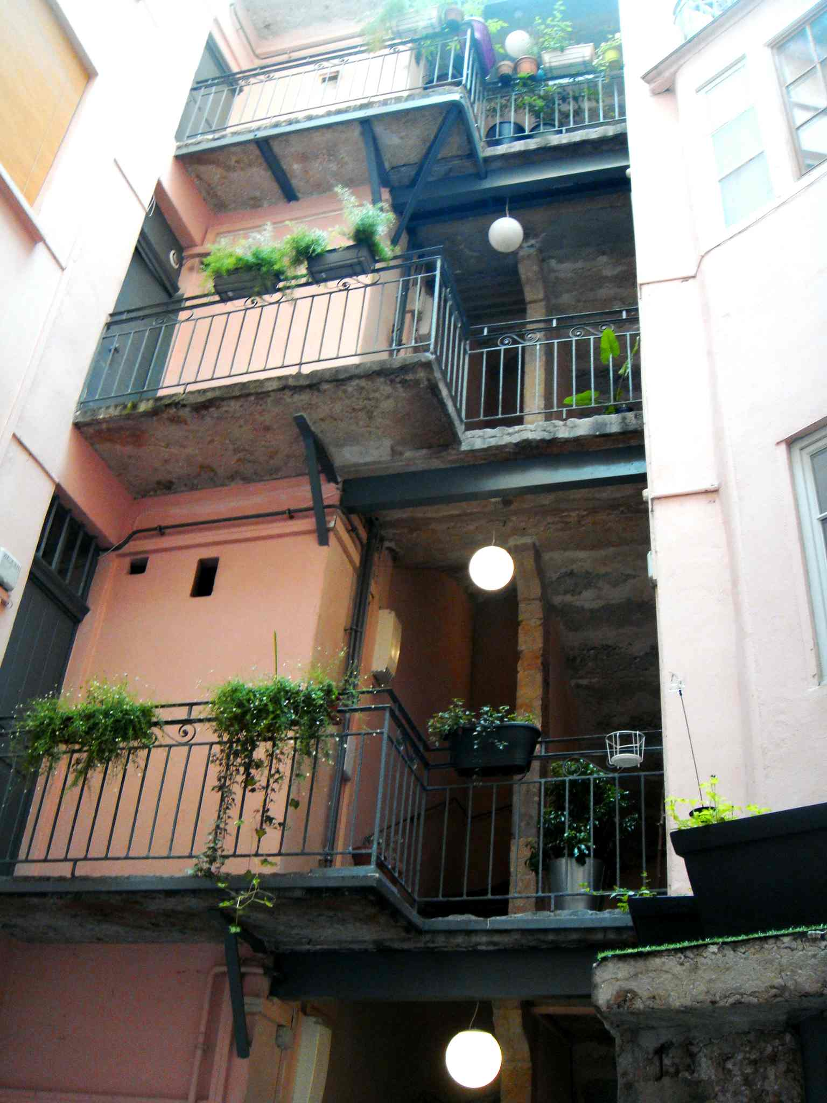
realització: Joan Anton Tineo - juliol 2017

Slide 15
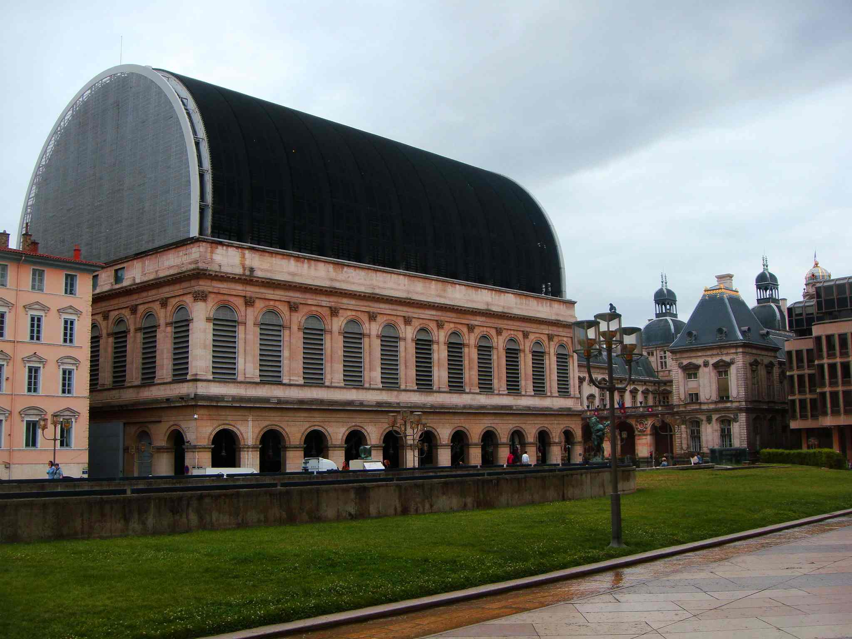
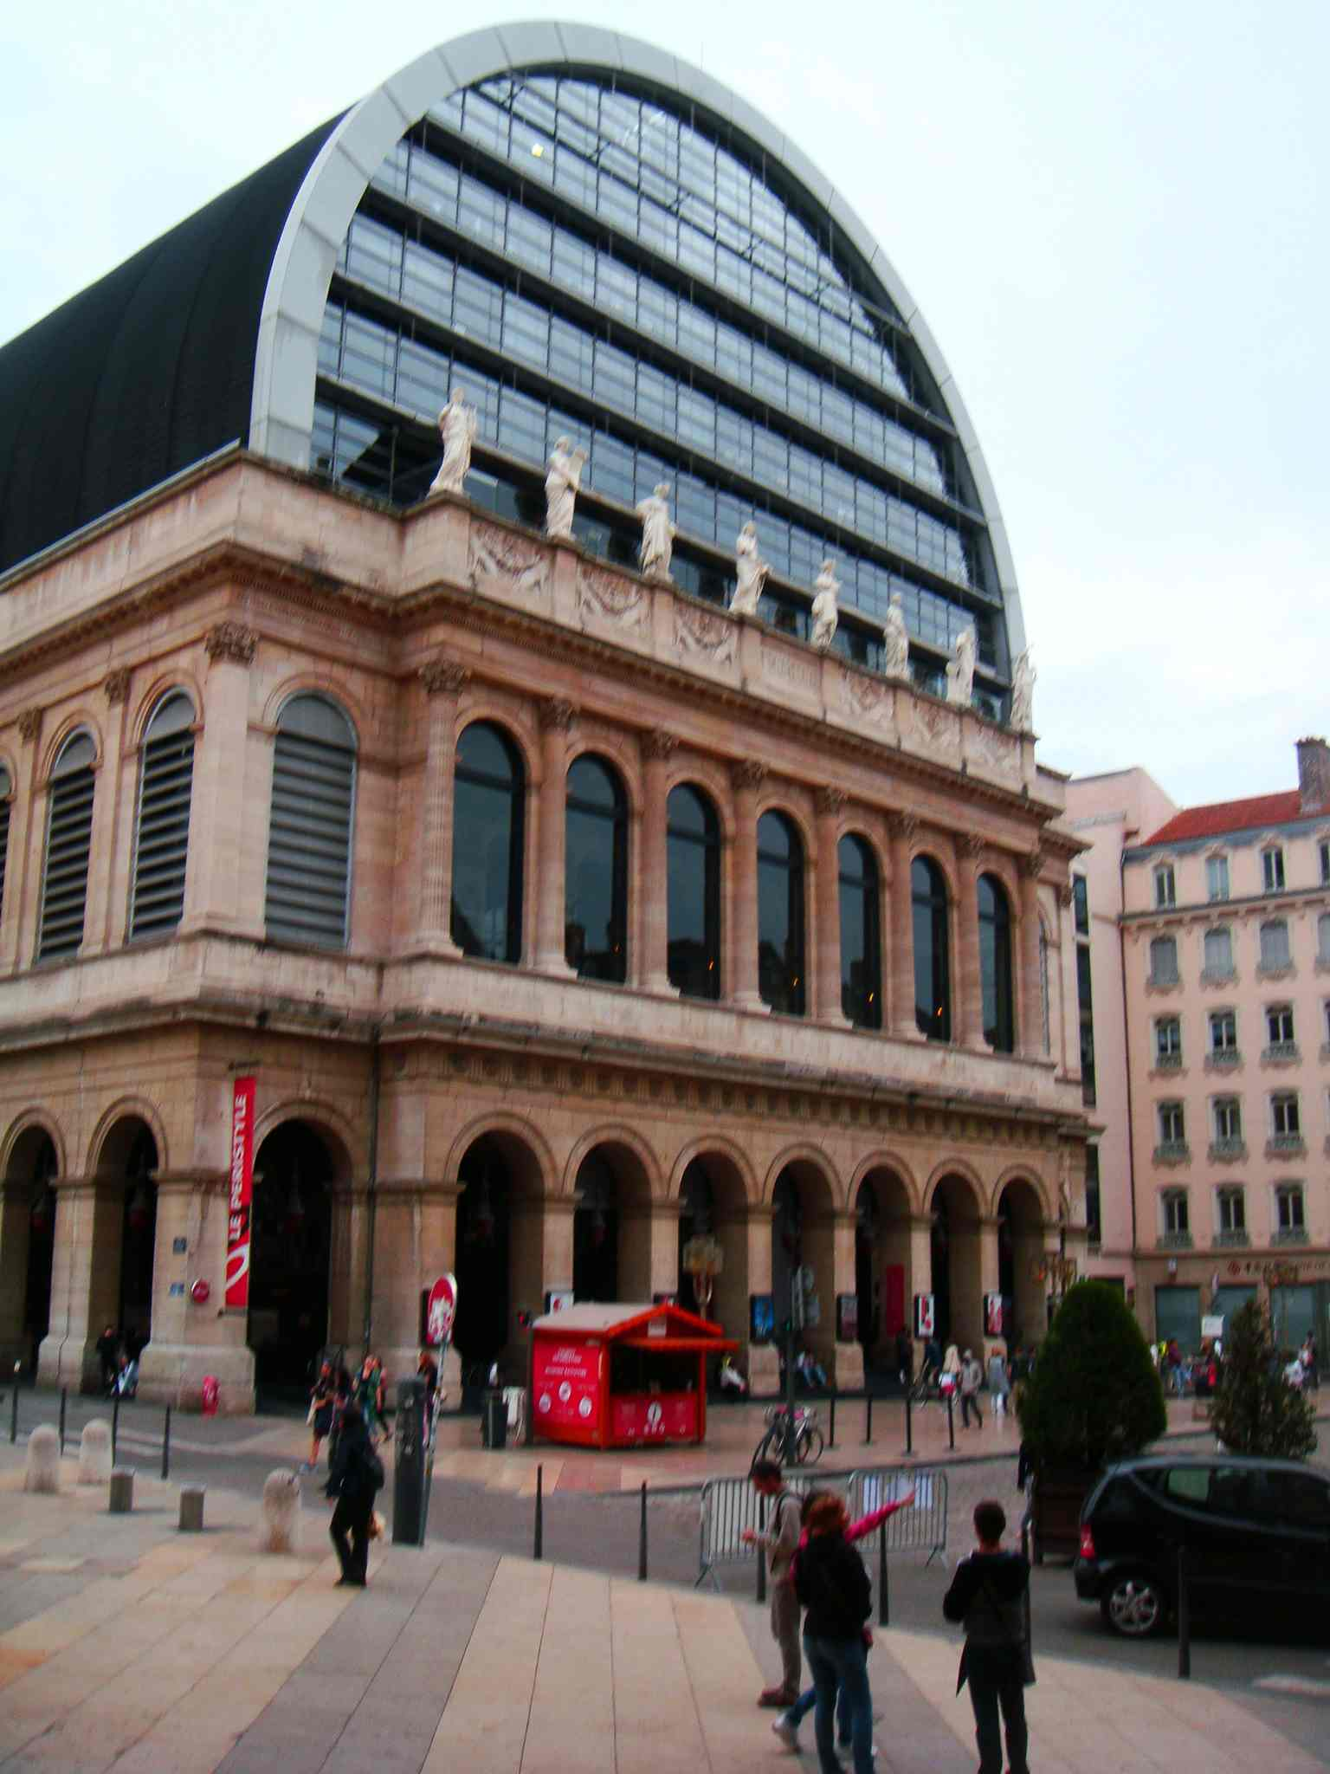
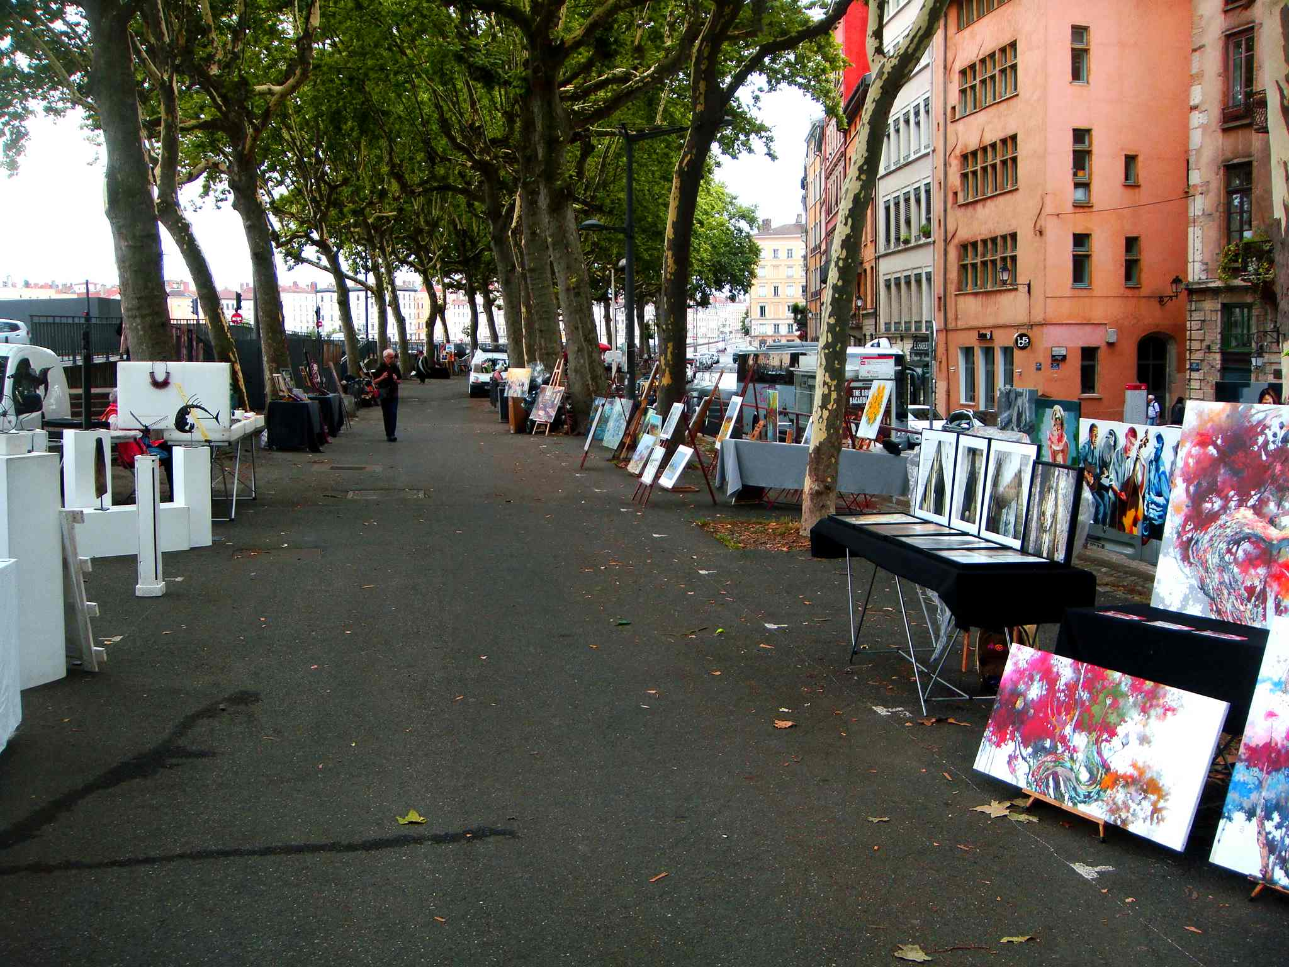
L’Opera, edifici restaurat per Jean Nouvel.
La coberta, que s’ilumina a la nit, ha estat molt discutida
Passeig a la vora de la Saône, amb apreciable mercat quotidià de pintura actual
realització: Joan Anton Tineo - juliol 2017

Slide 16
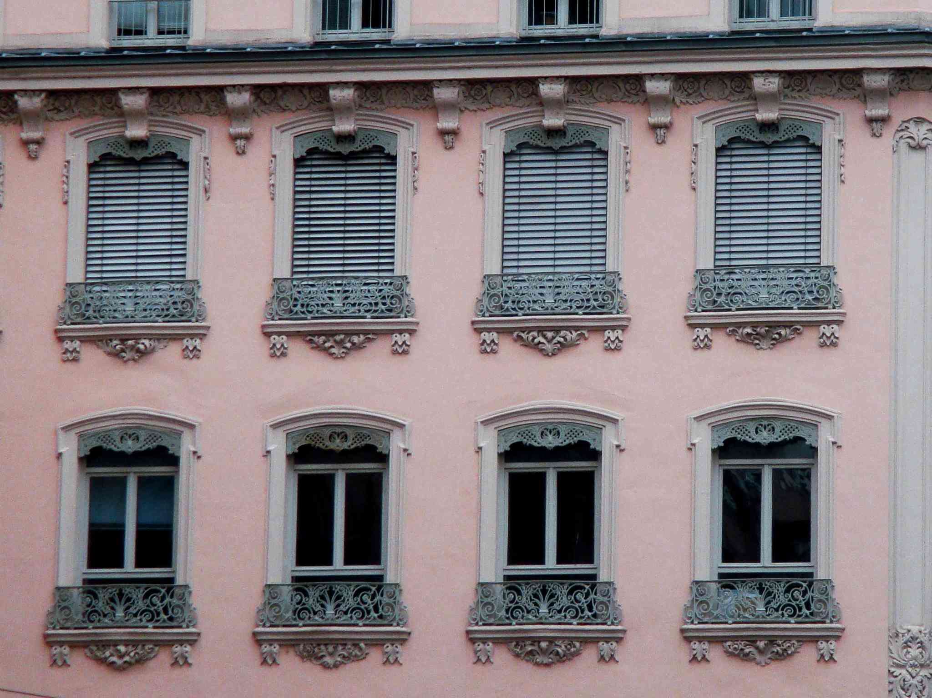
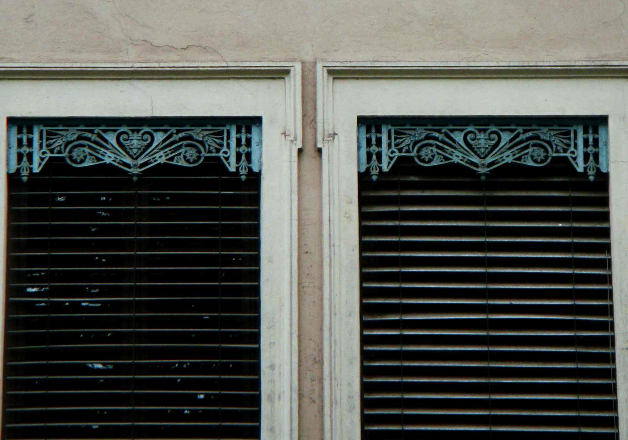
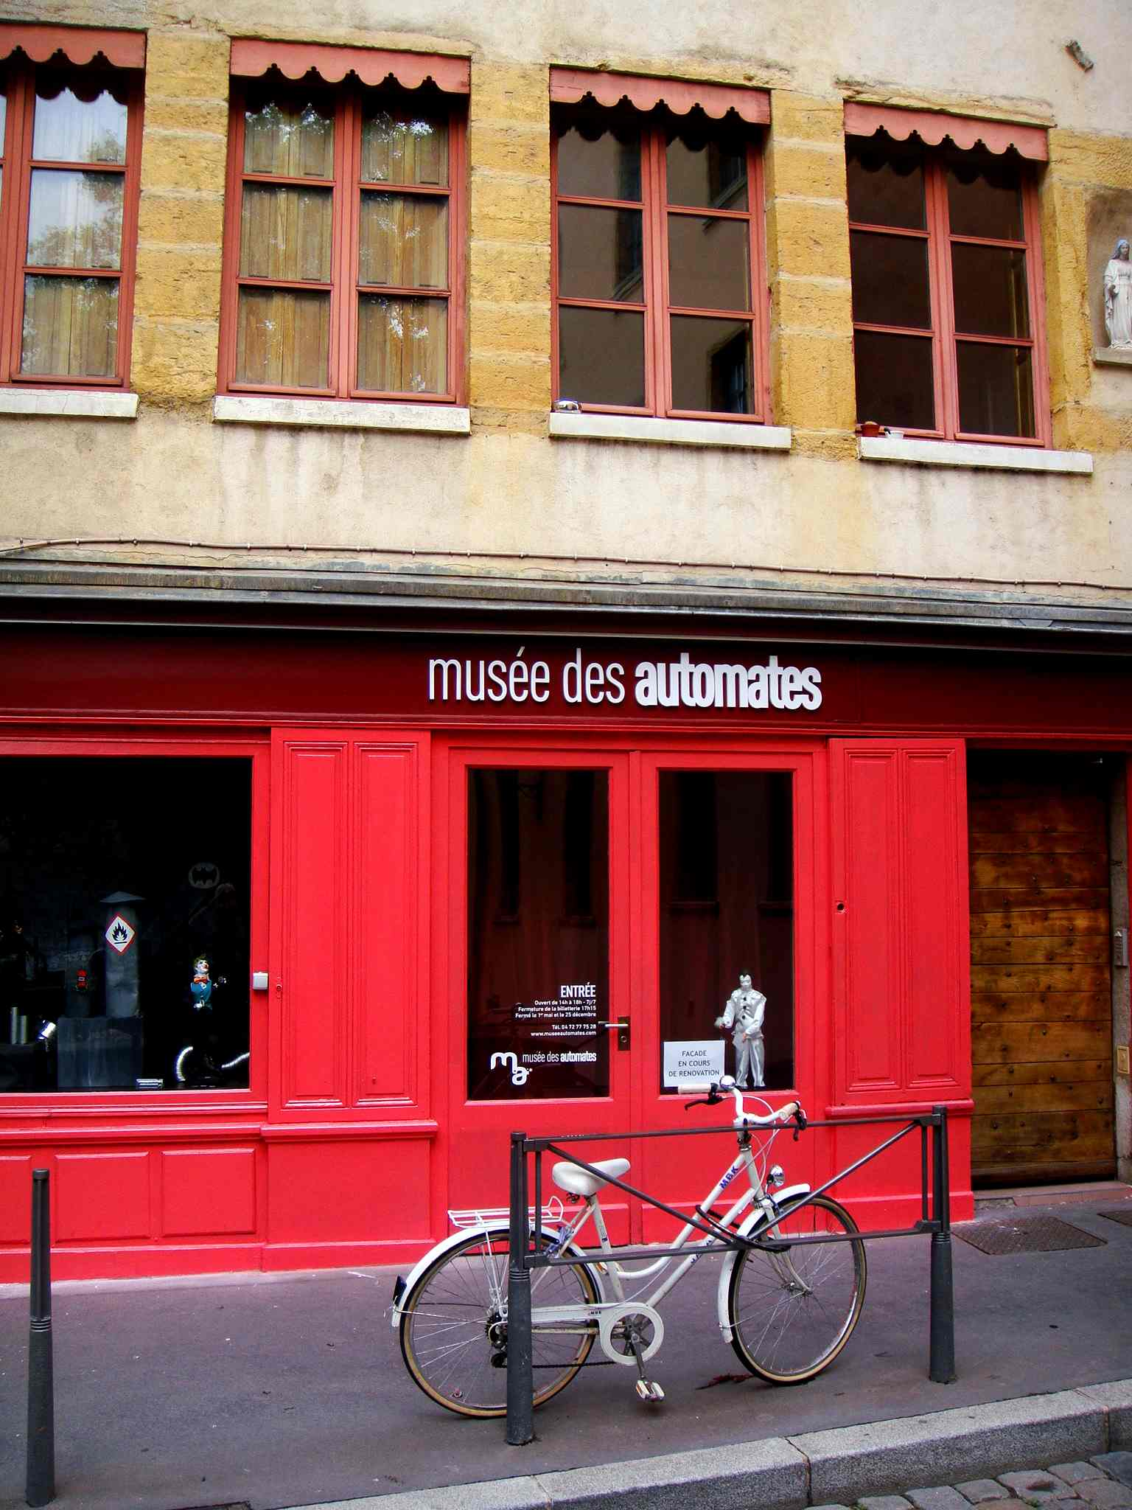
Alta qualitat edificatòria, amb detalls molt característics de la ciutat.
realització: Joan Anton Tineo - juliol 2017

Slide 17
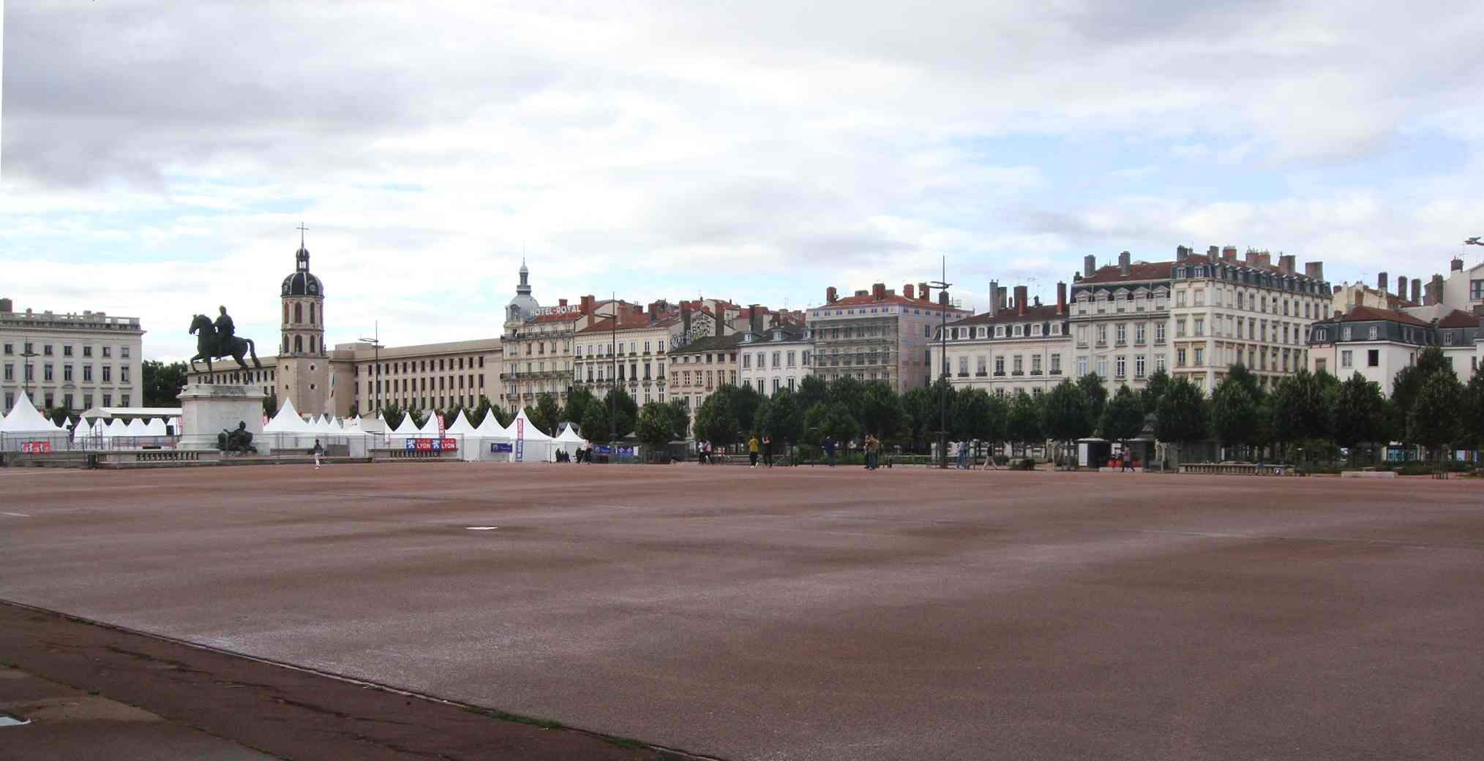
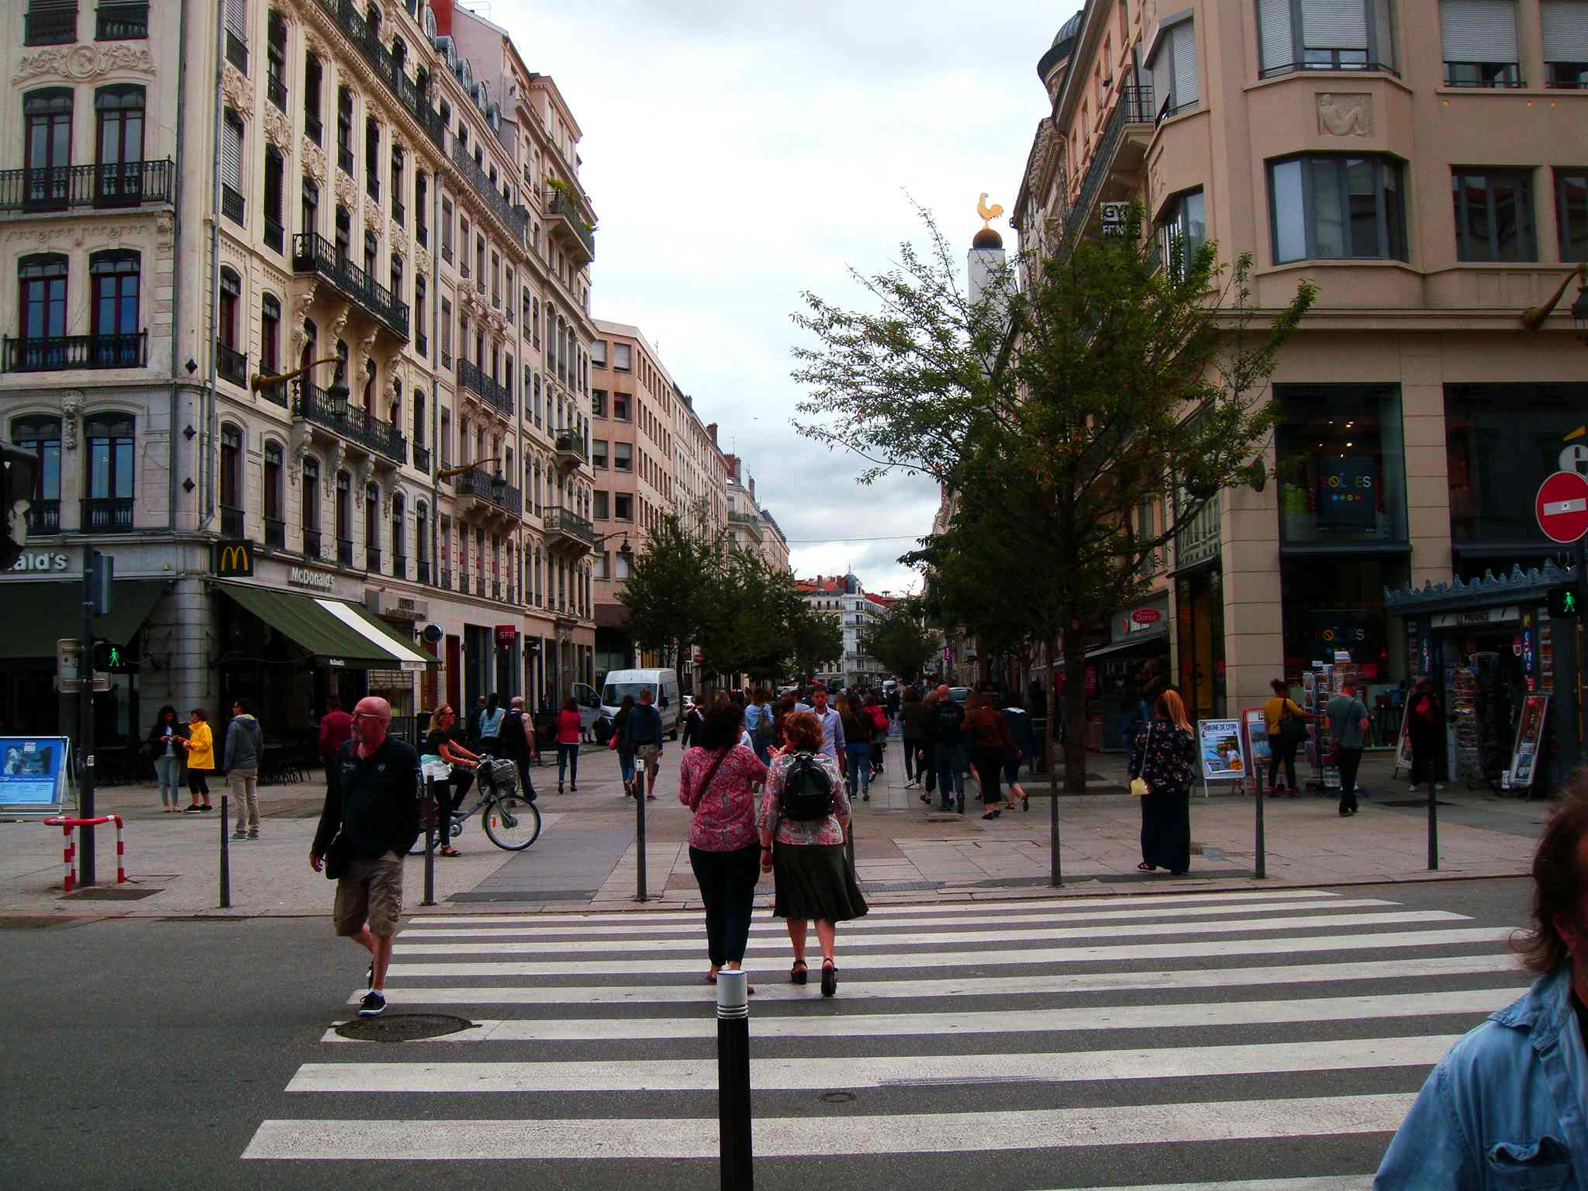
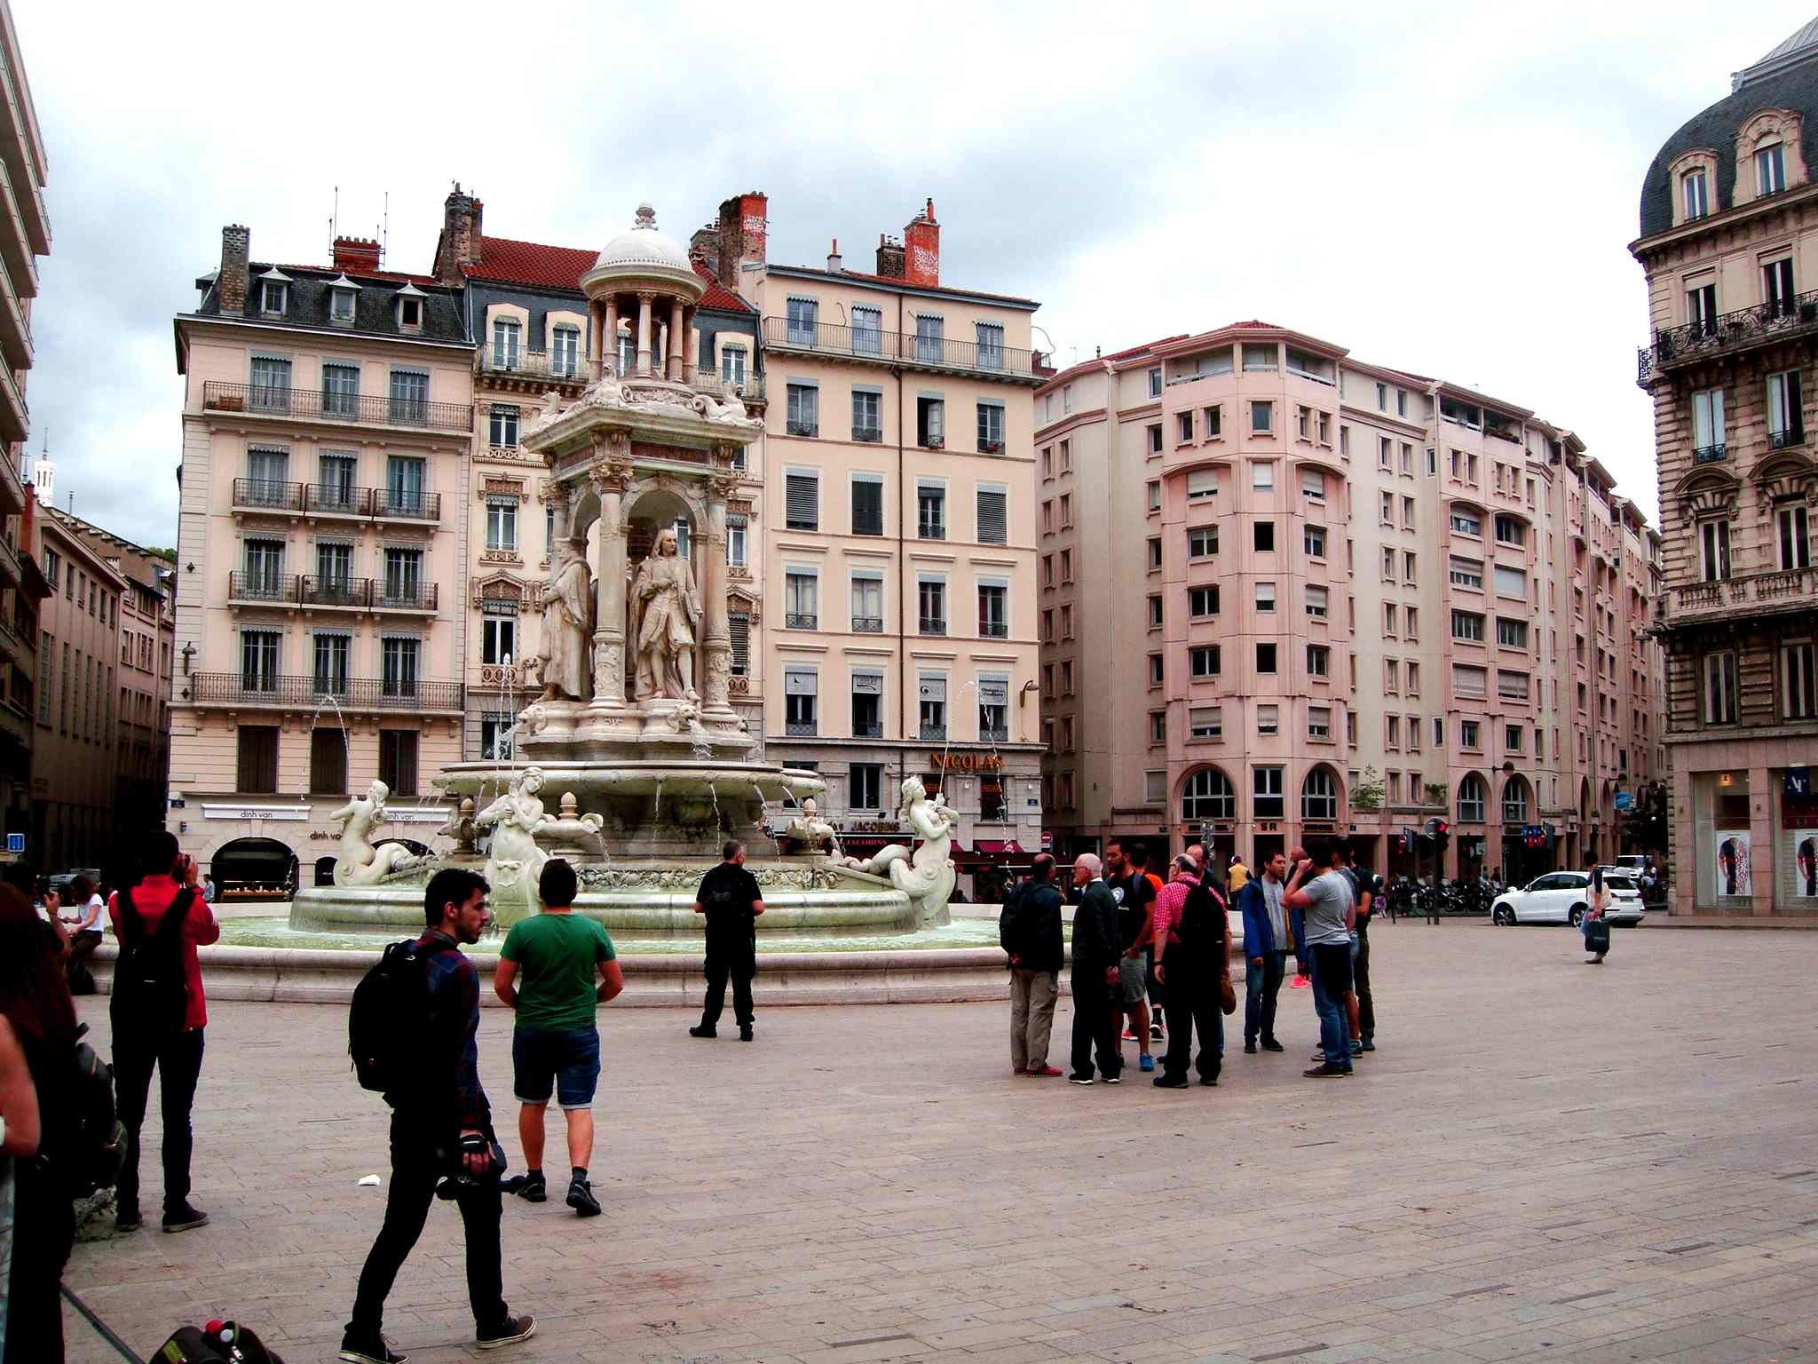
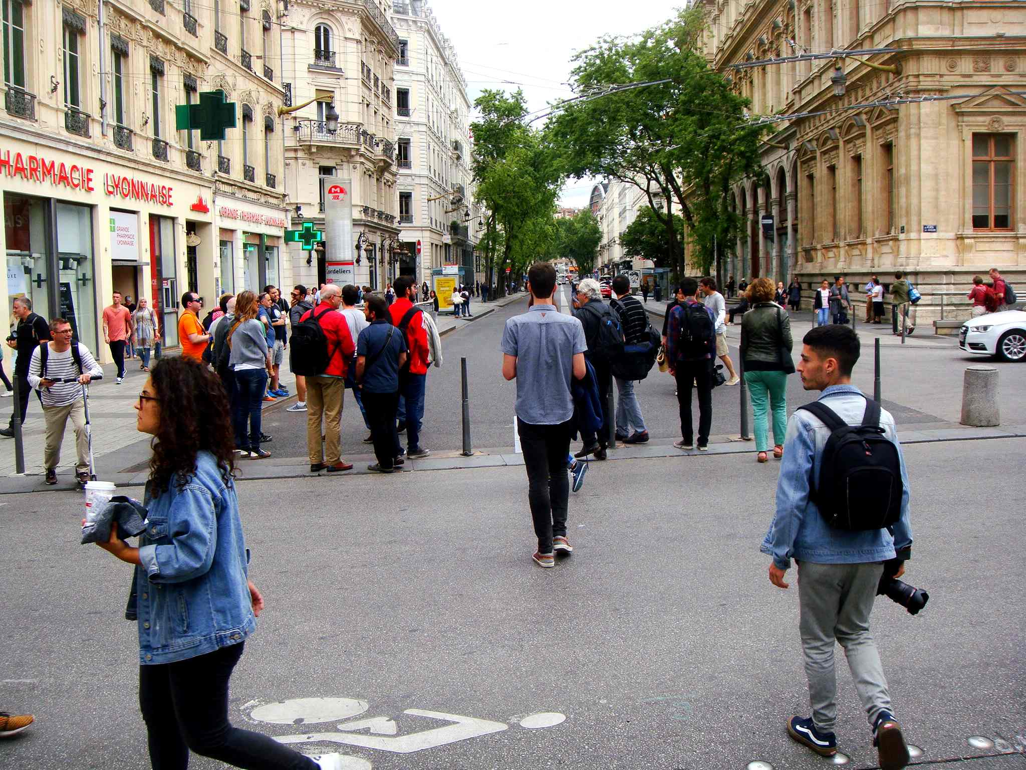
Place Bellecourt, plaça central de la ciutat barroca.
Alguns carrers del centre
realització: Joan Anton Tineo - juliol 2017

Slide 18
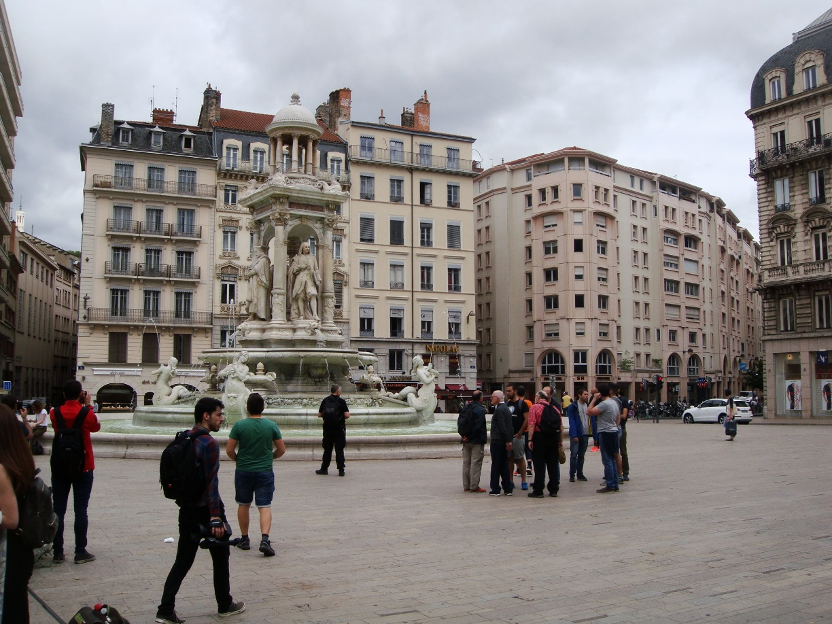
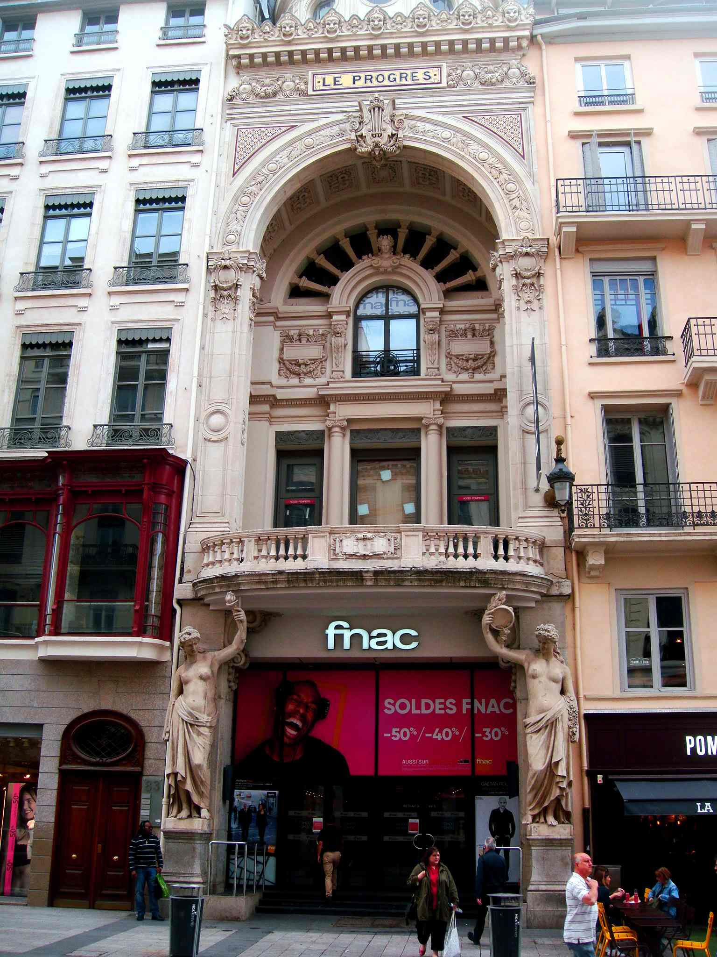
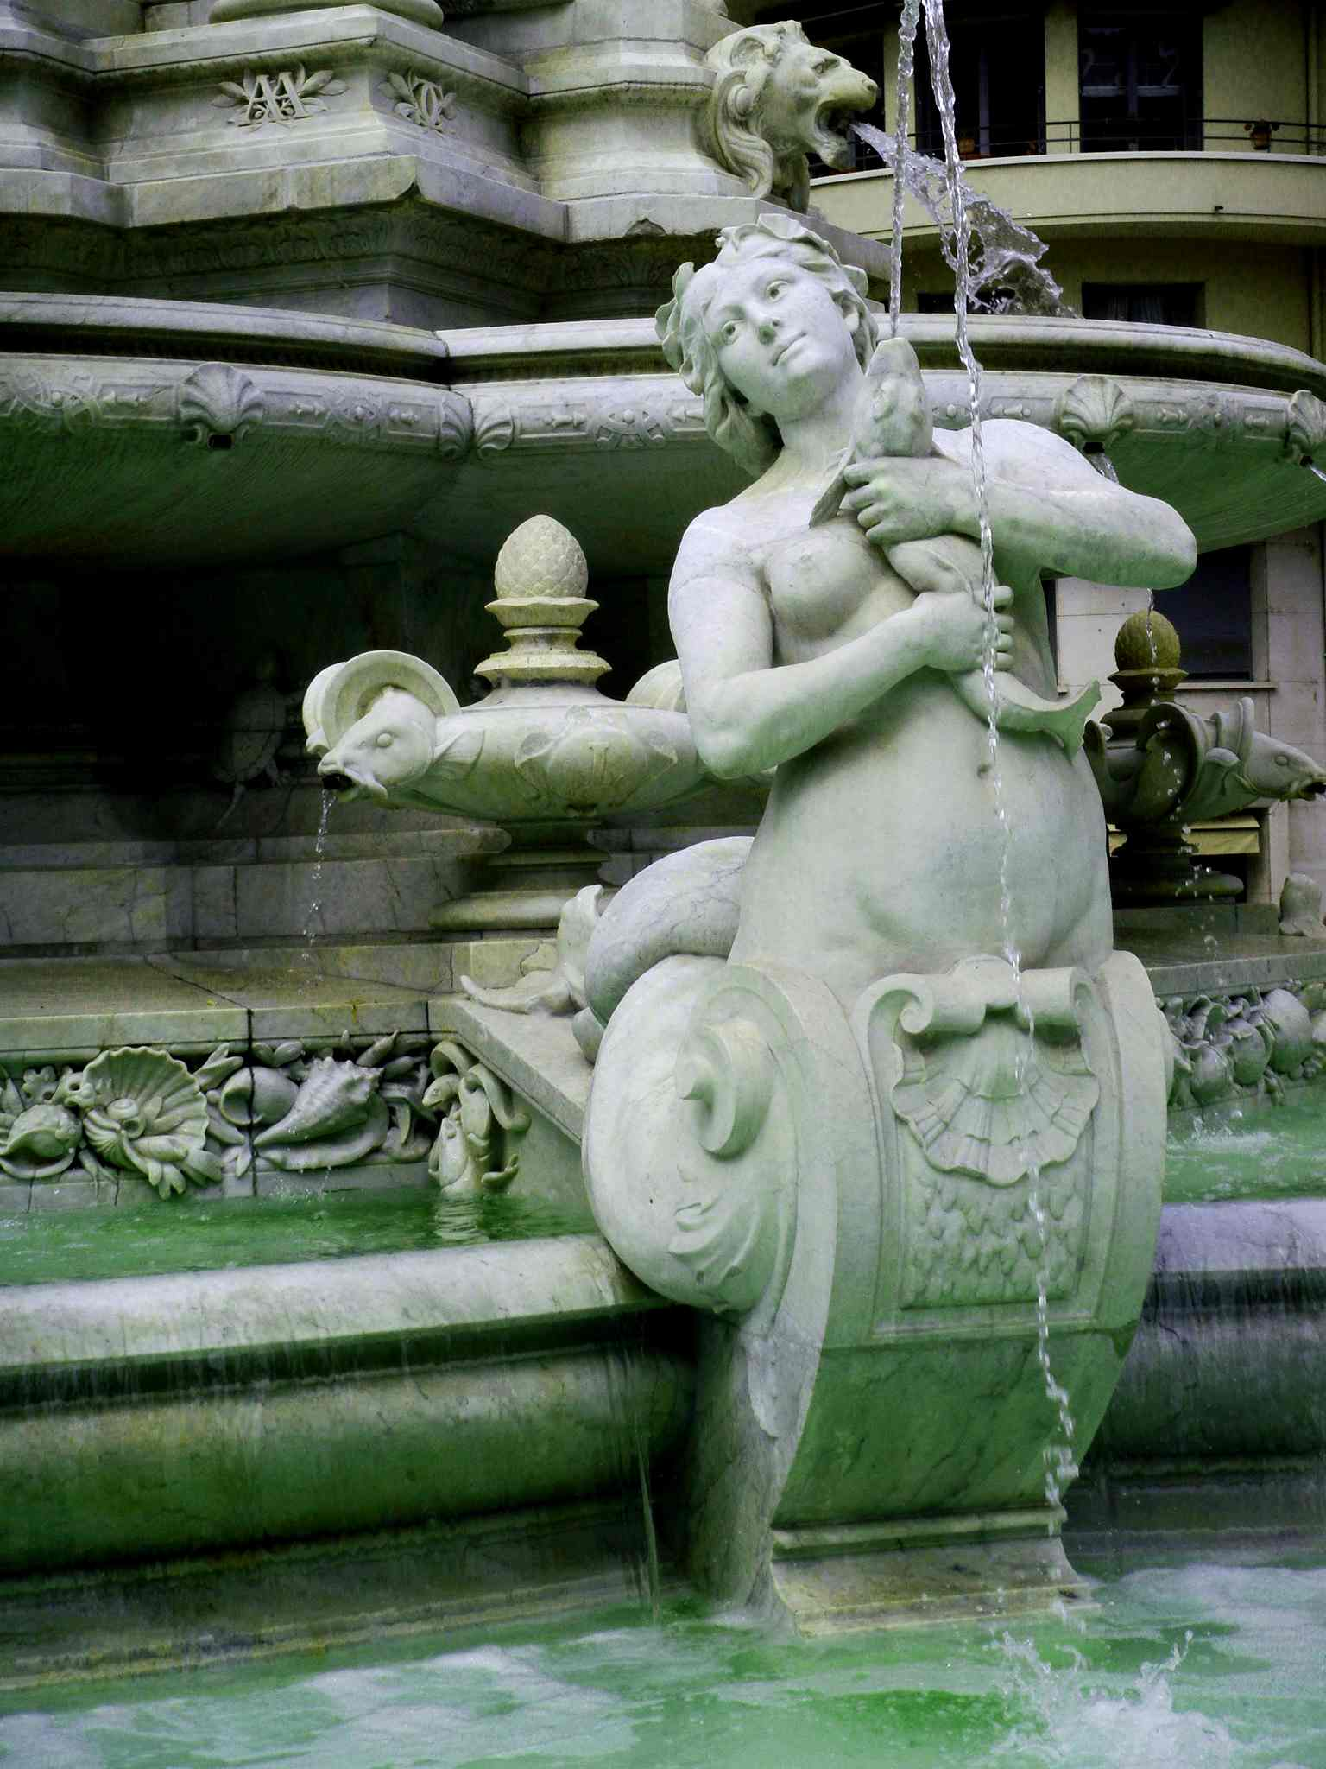
Això és premonició !!! Qui va construir l’edifici “Le Progrés” a principis del s.XX ja va preveure qui s’hi instal·laria en el s.XXI
Plaça dels Jacobins
realització: Joan Anton Tineo - juliol 2017

Slide 19
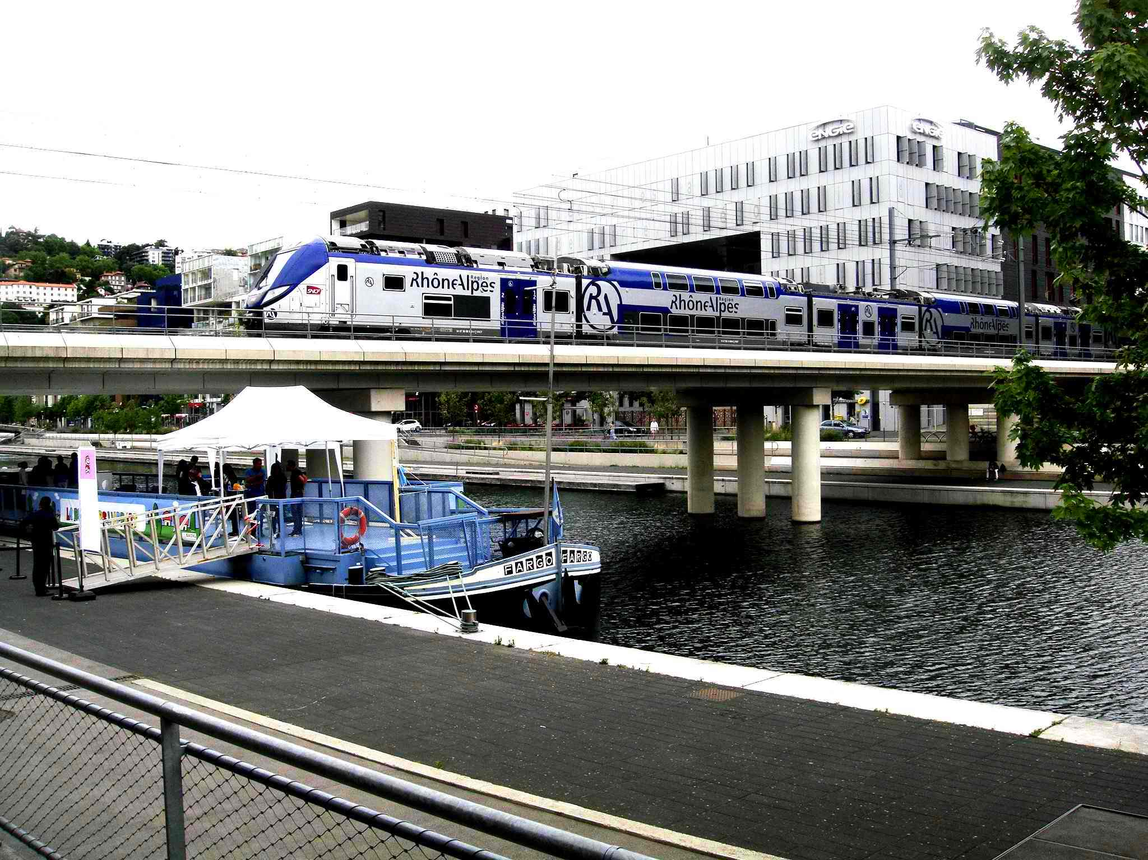
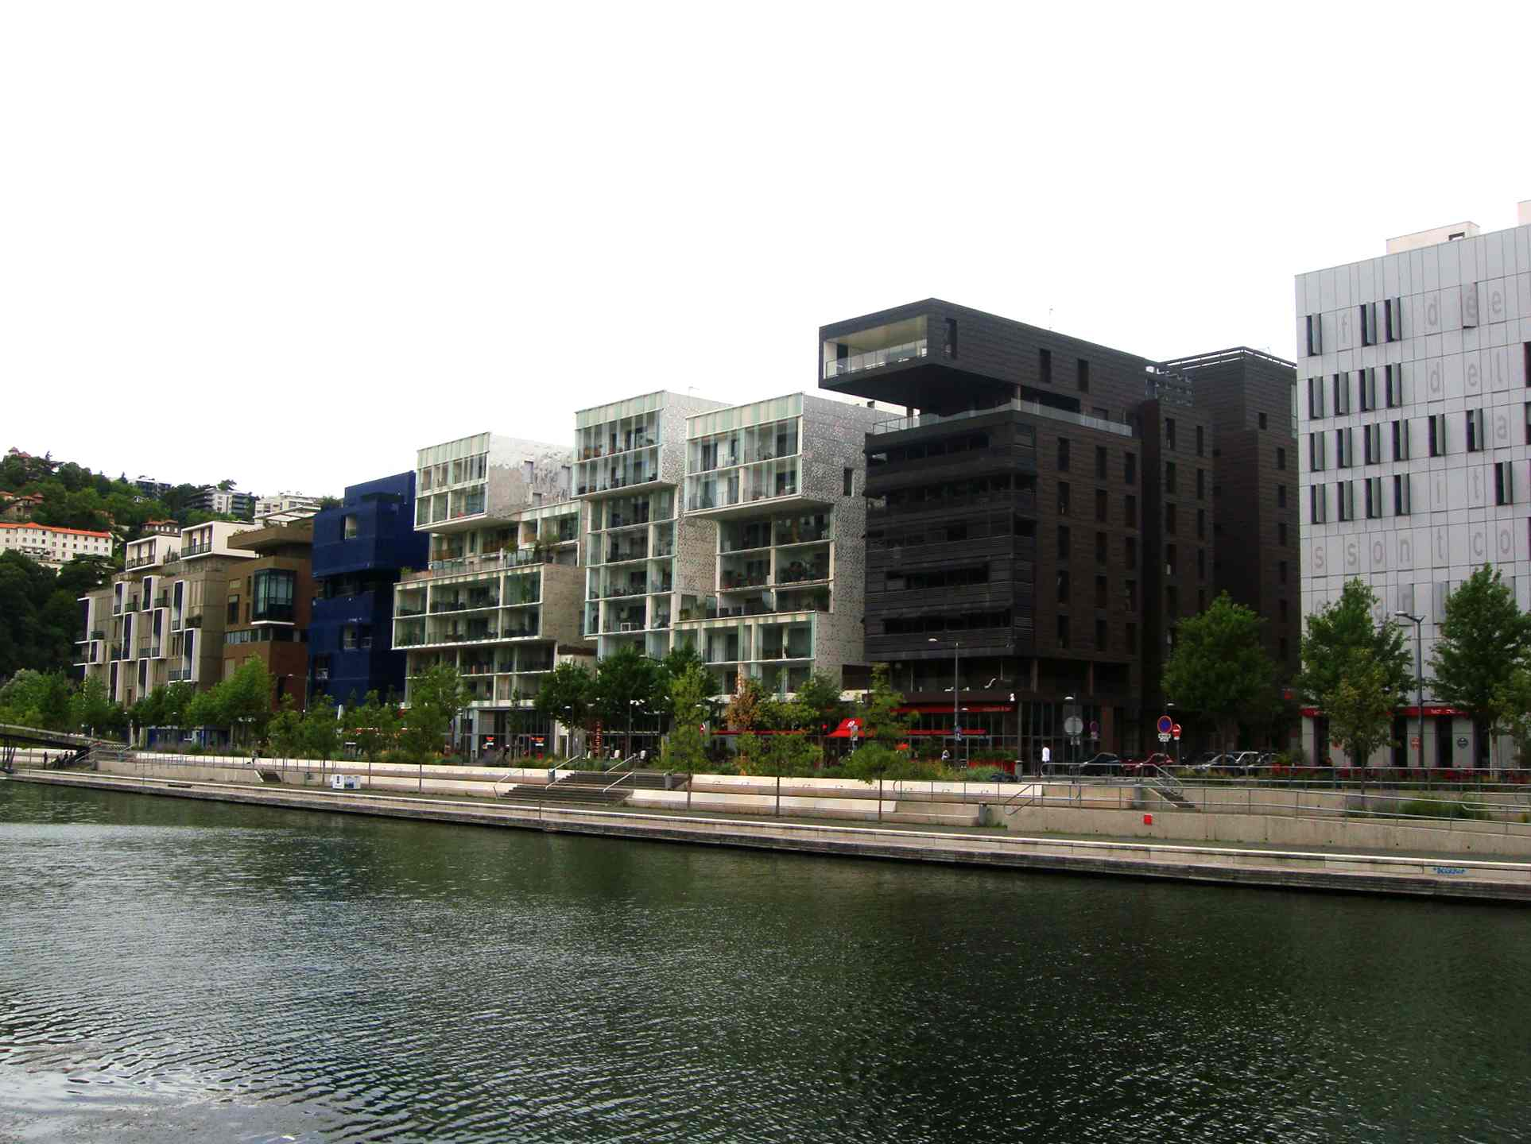
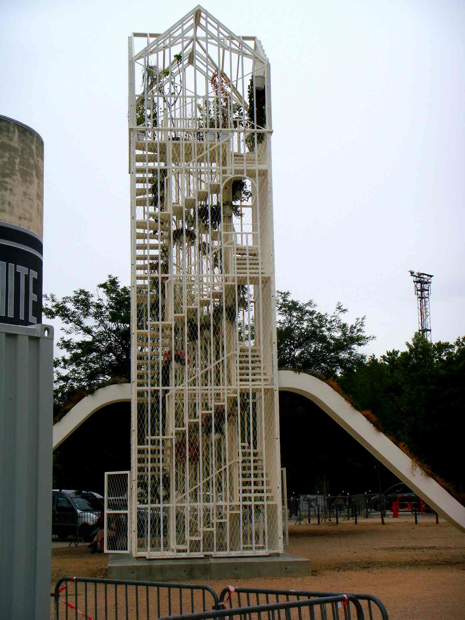
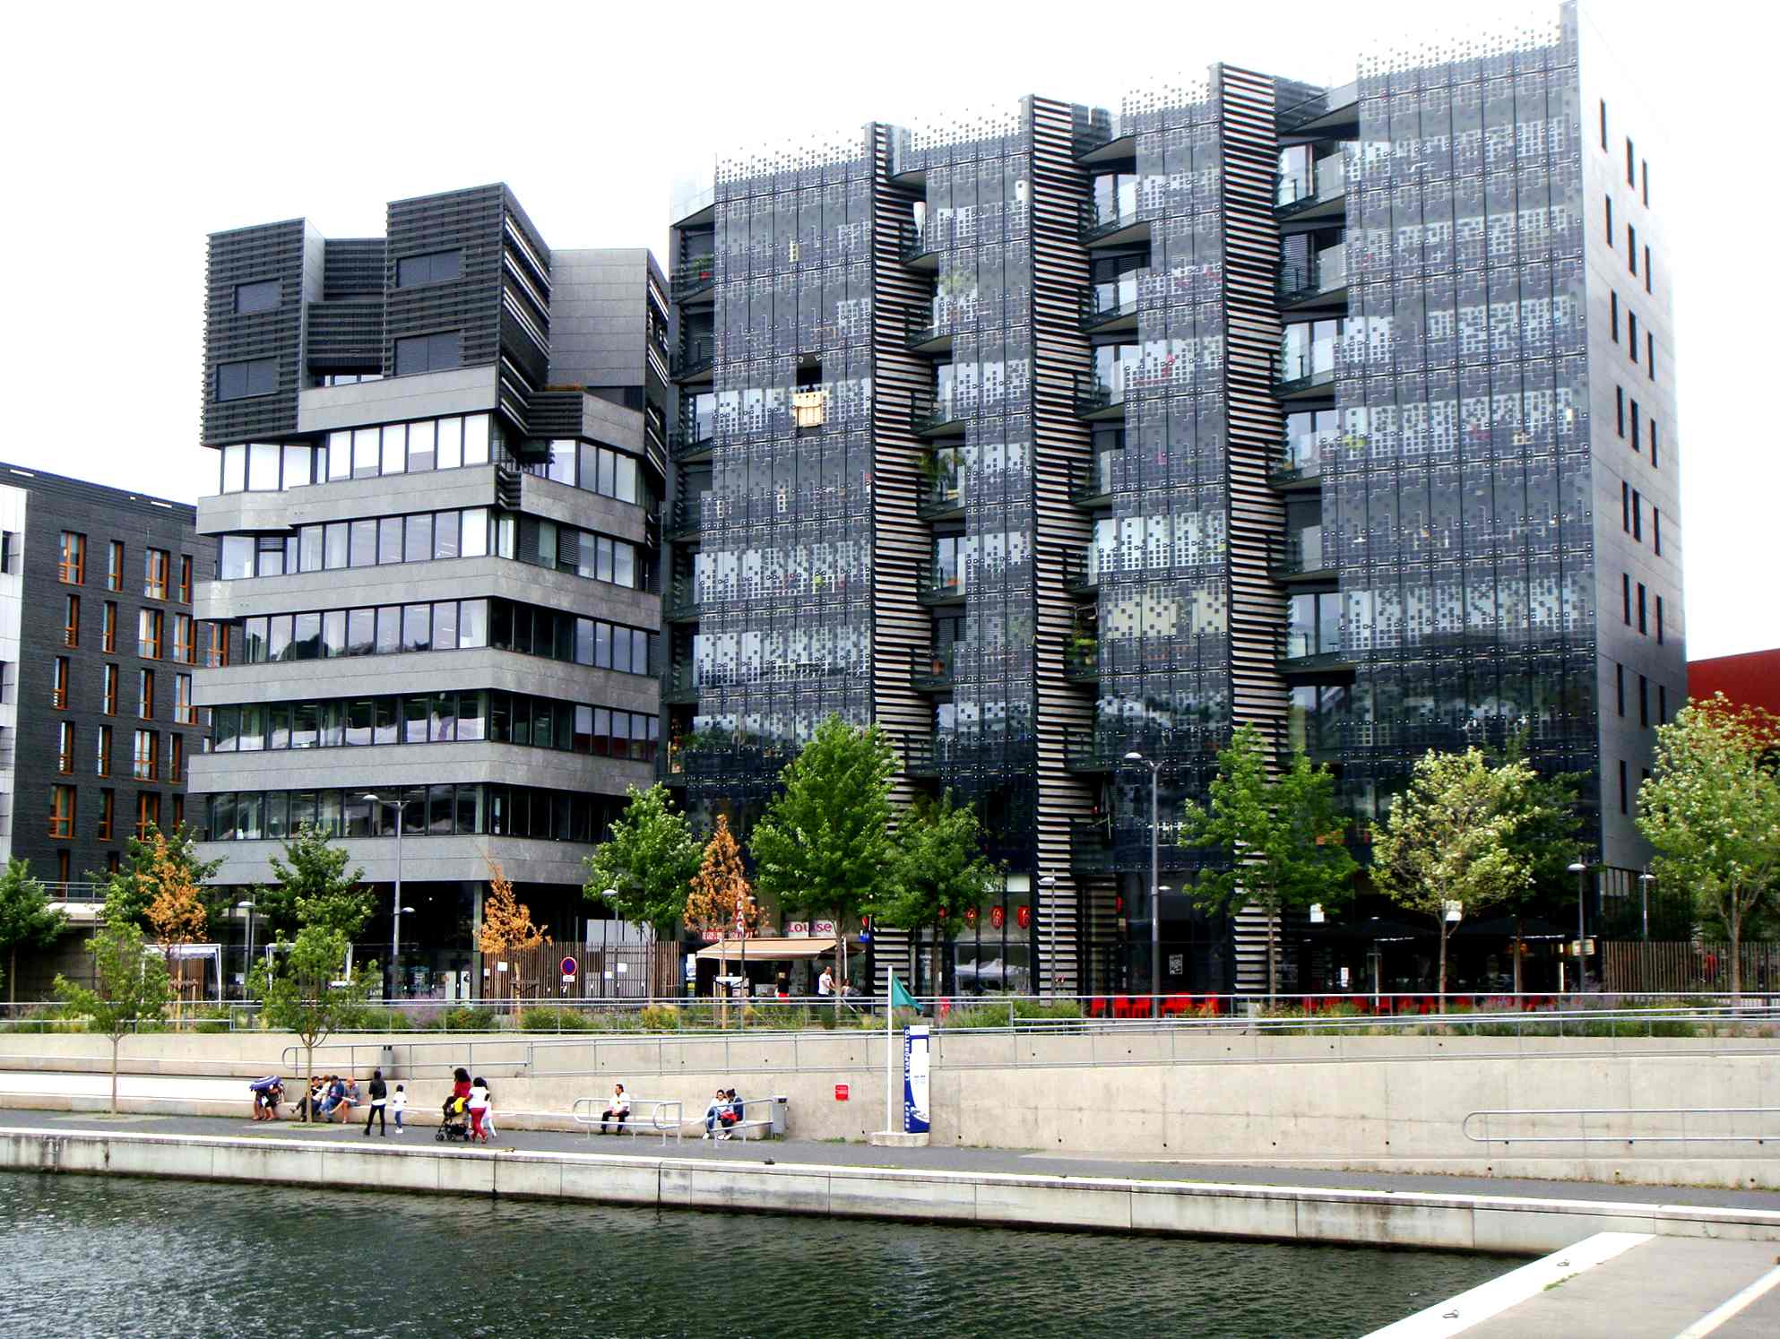
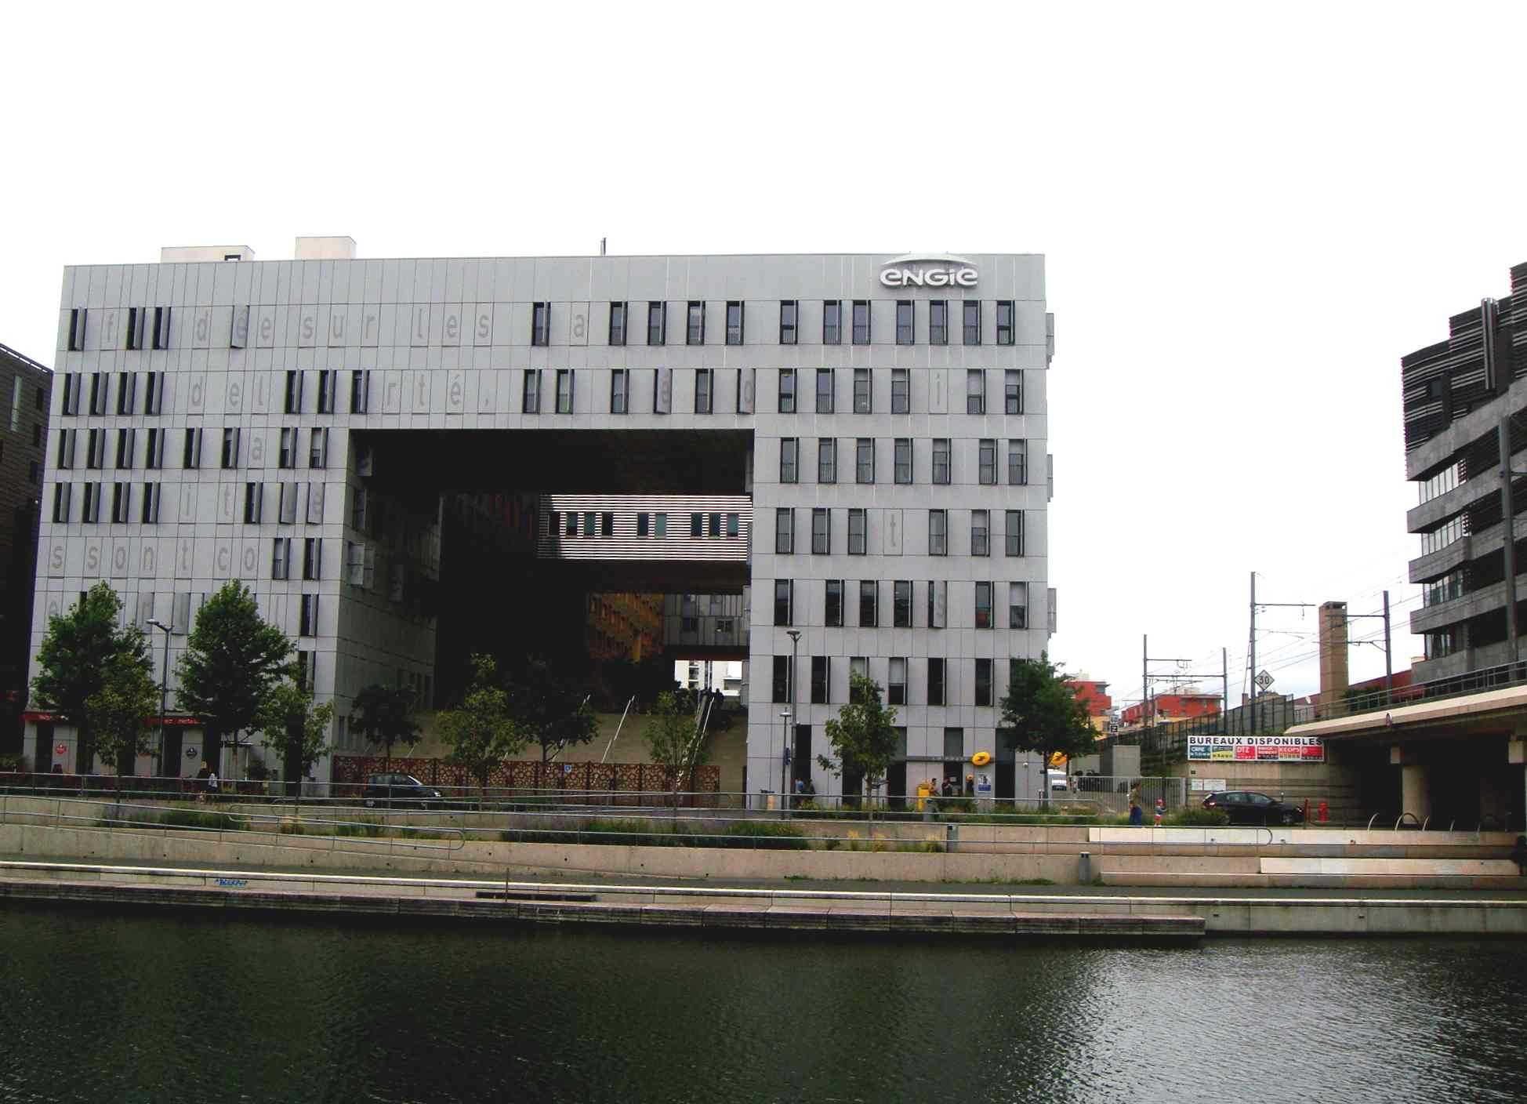
Perrache representa com és la ciutat més actual i cap a on va el desenvolupament urbanístic
realització: Joan Anton Tineo - juliol 2017

Slide 20
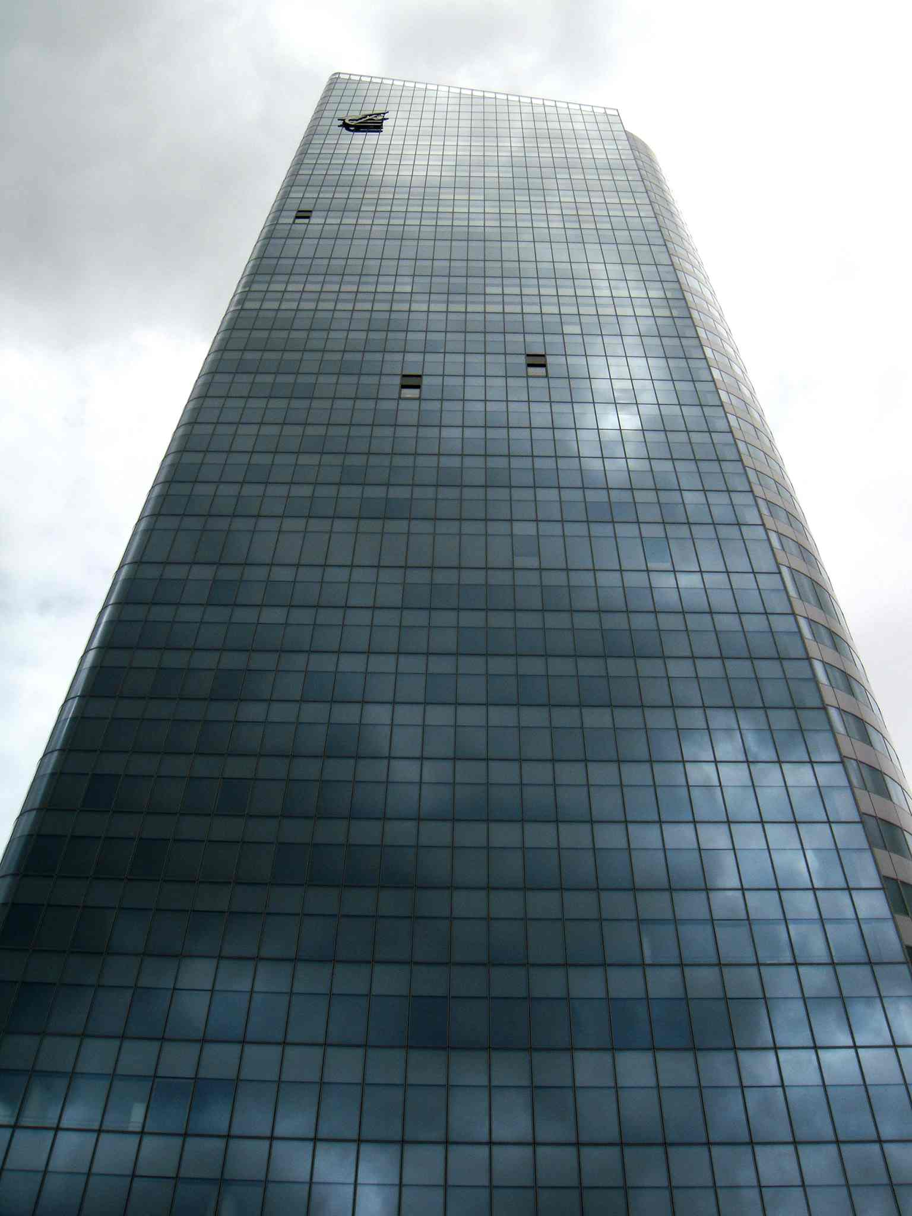
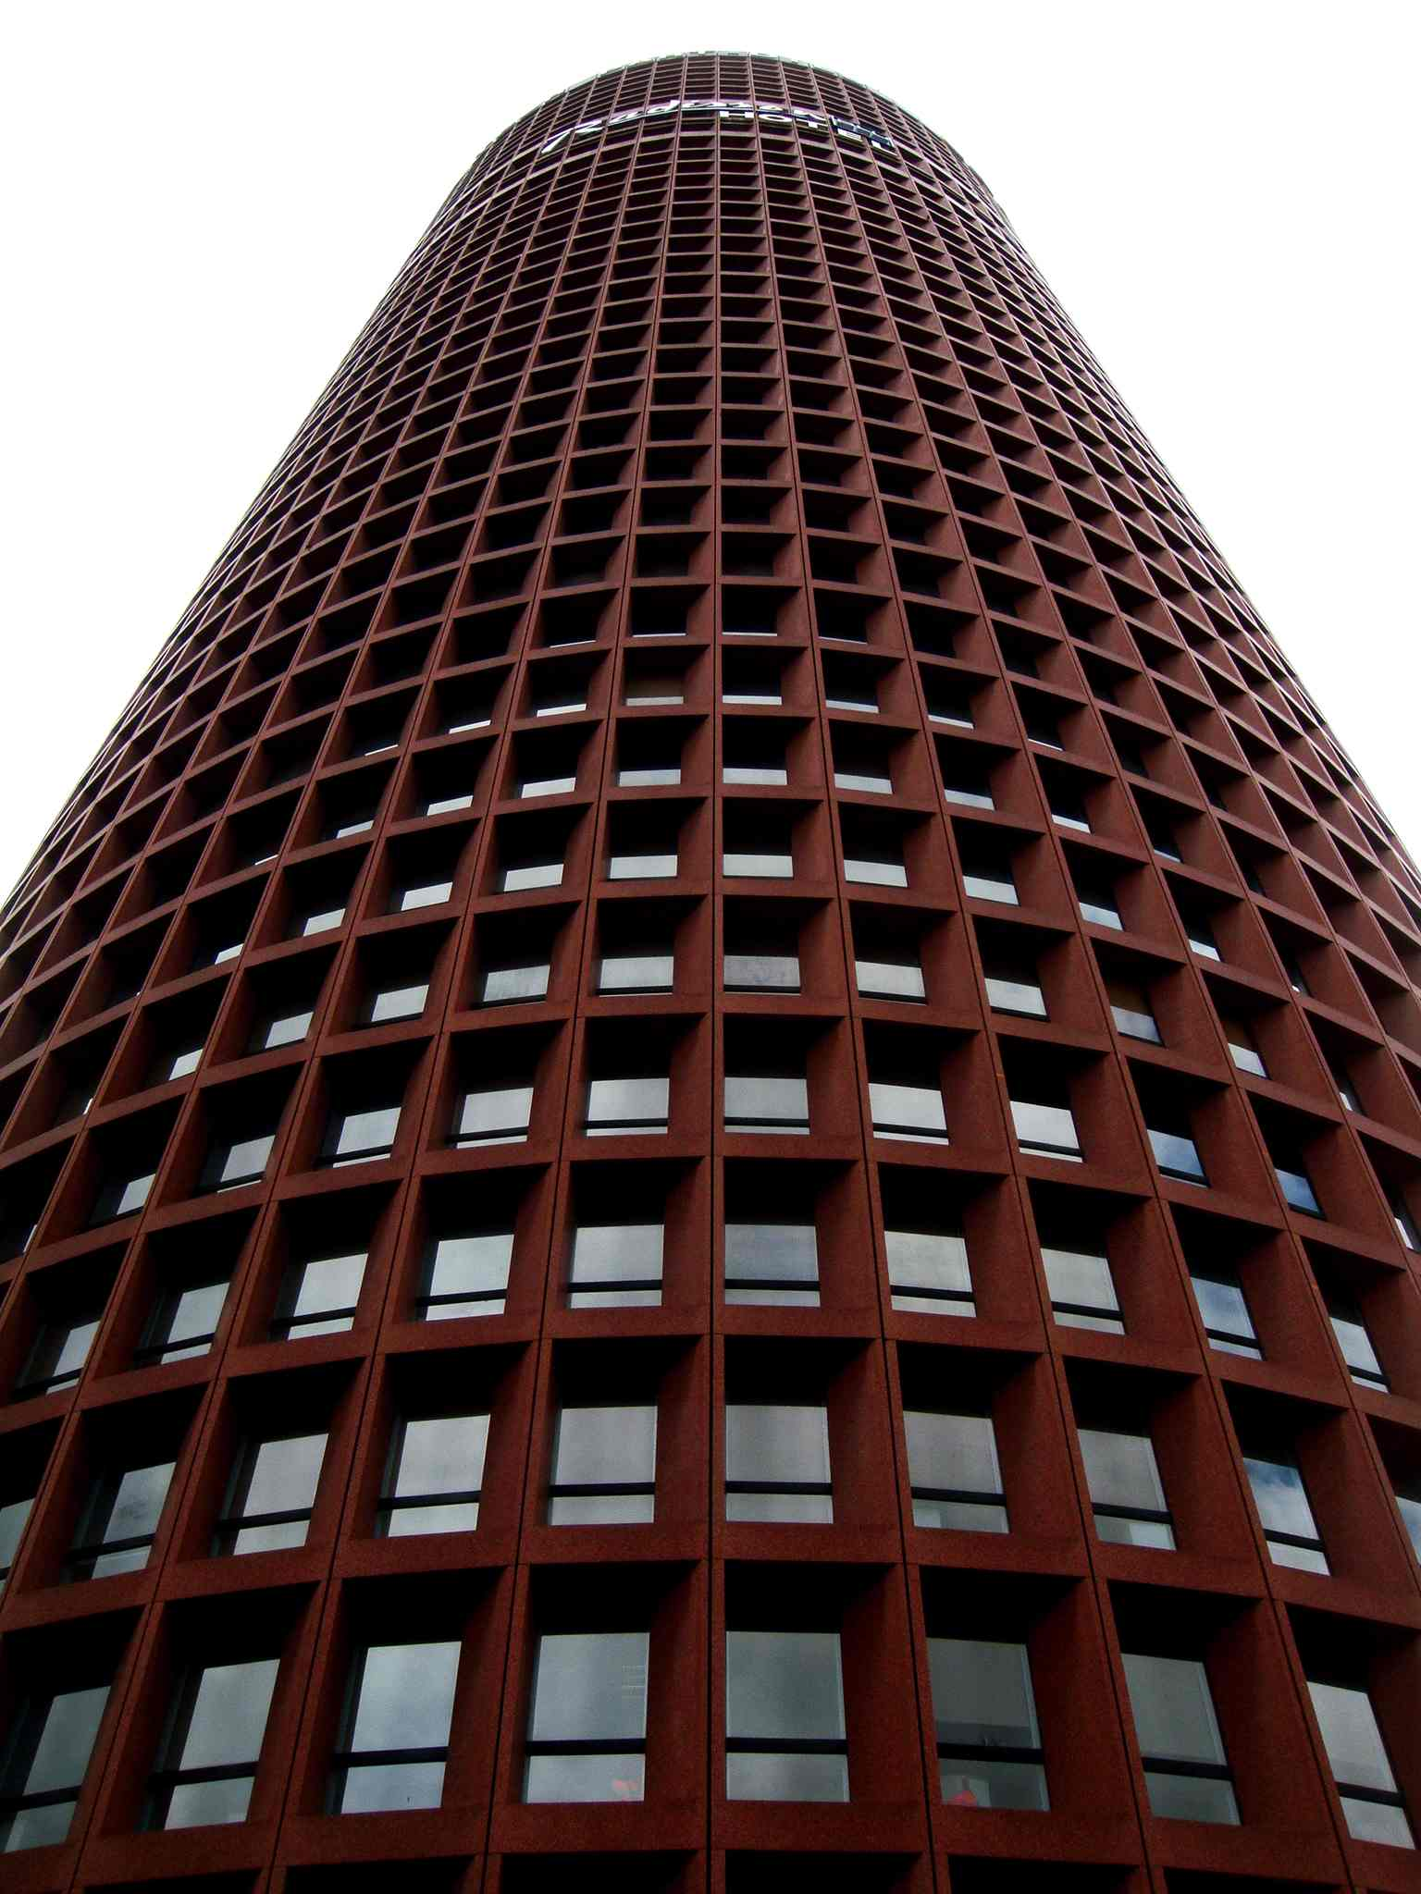
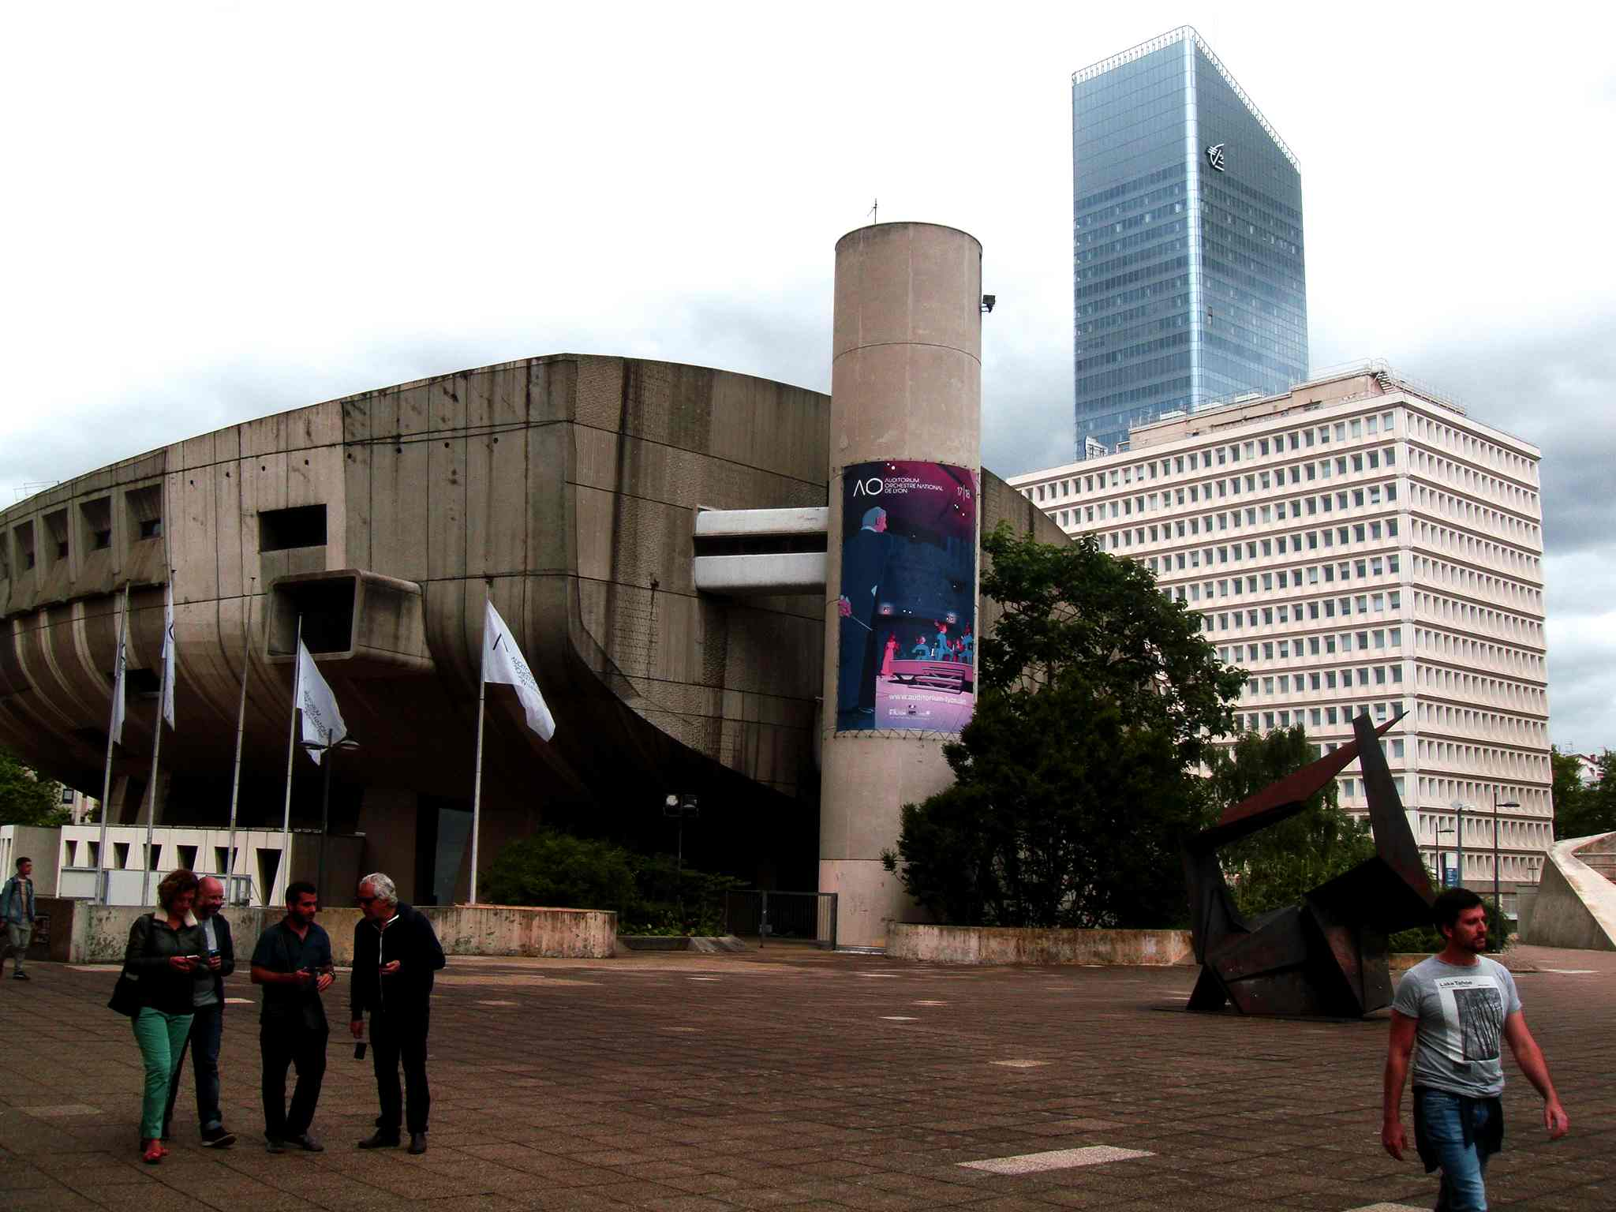
realització: Joan Anton Tineo - juliol 2017

Slide 21
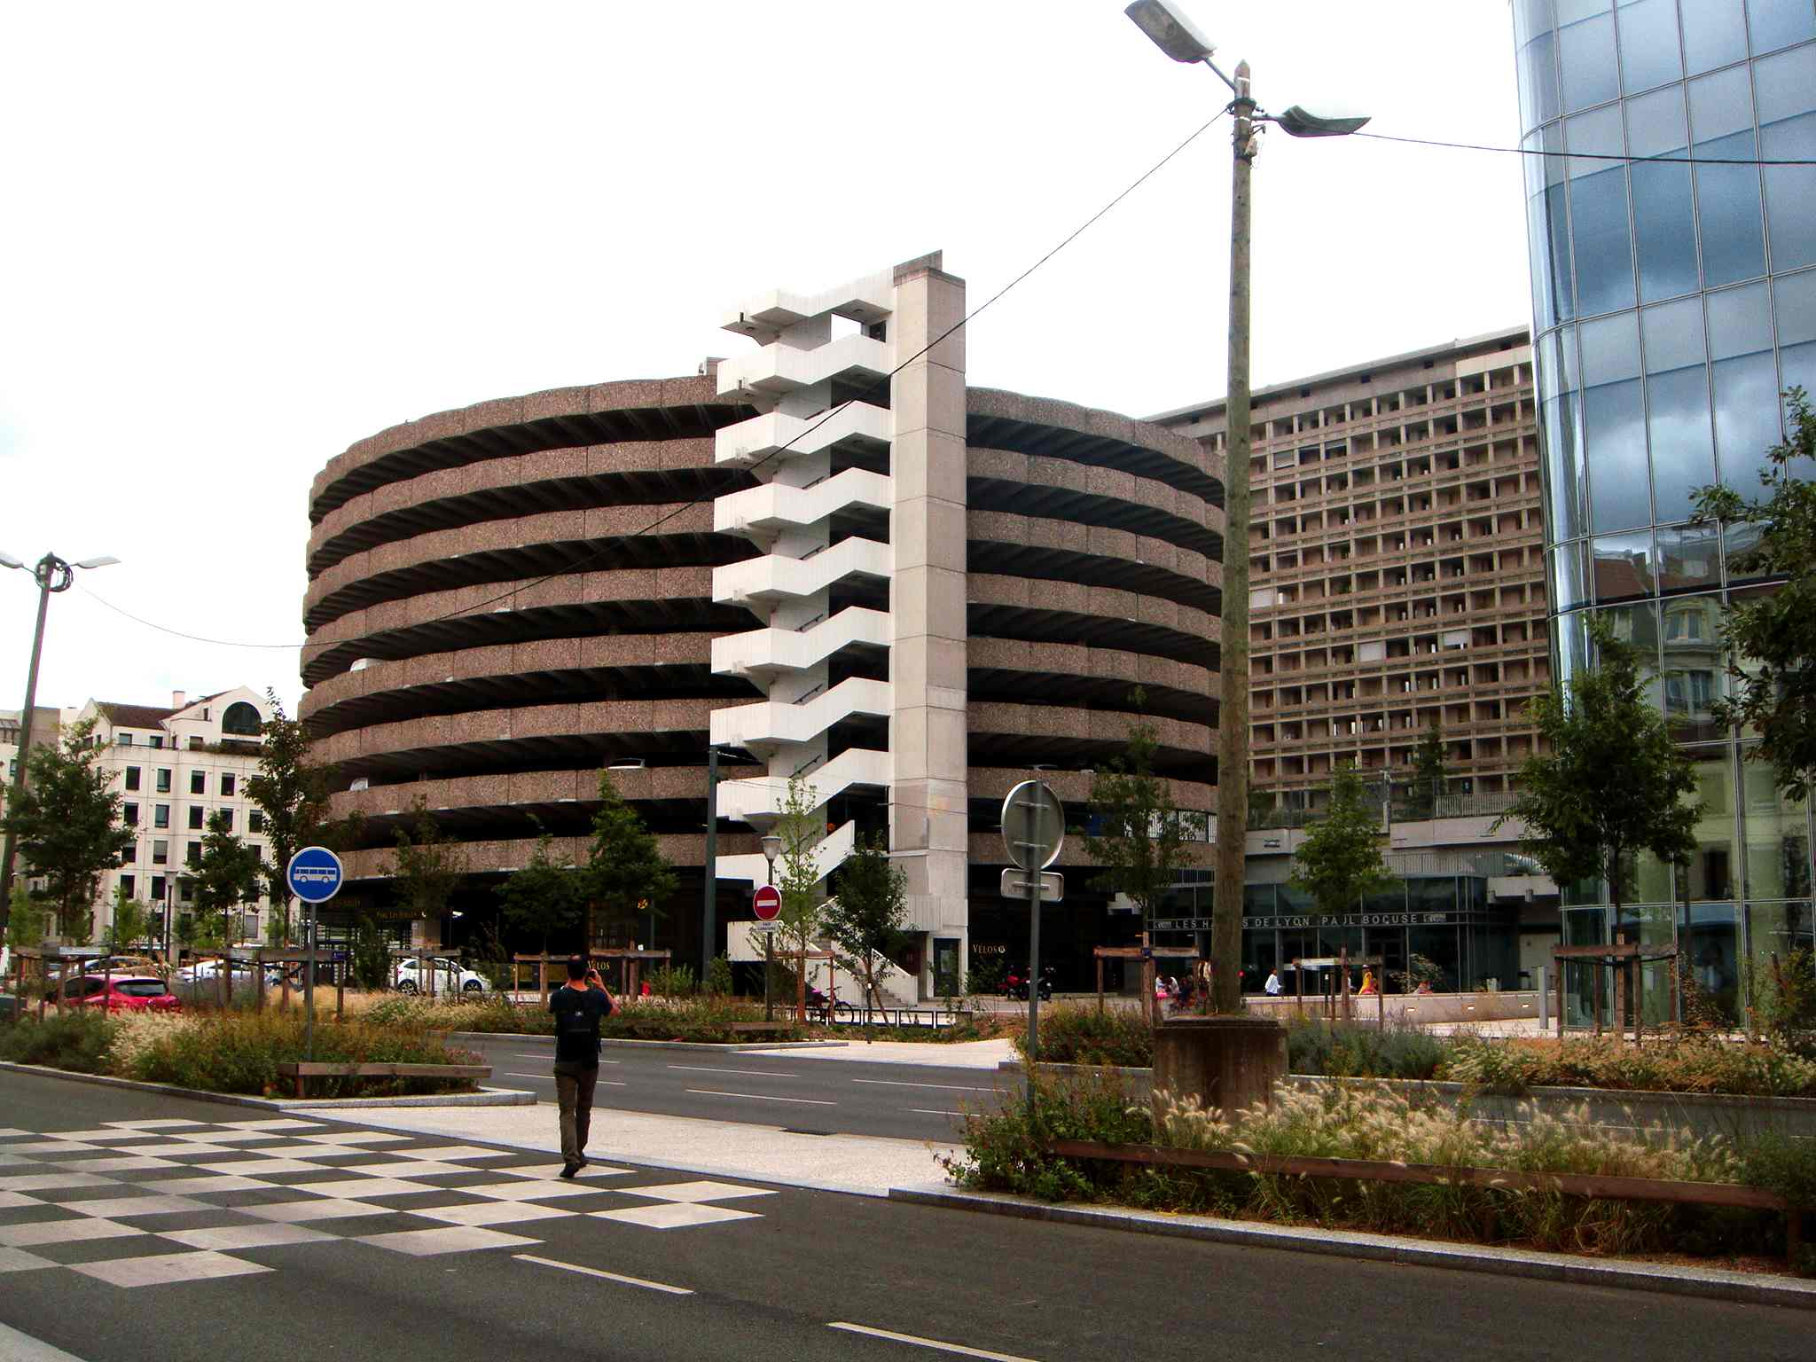
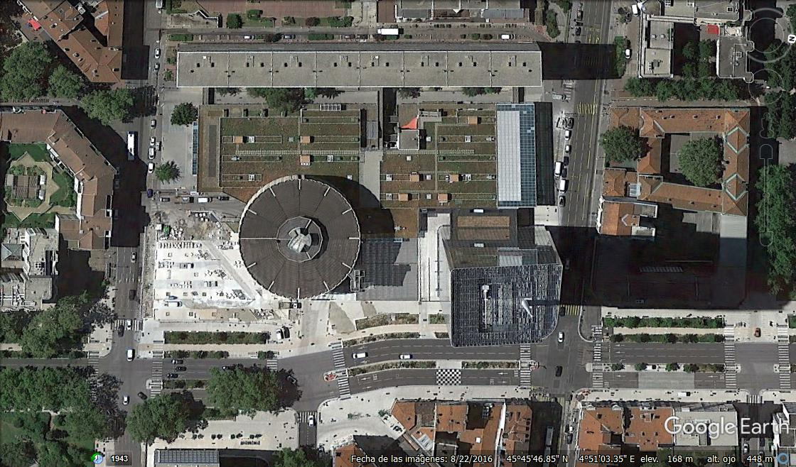
El districte “modern” (dels ‘70) de La Part-Dieu, pol de desenvolupament urbà d’aquella época, avui en programes de remodelació.
realització: Joan Anton Tineo - juliol 2017

Slide 22
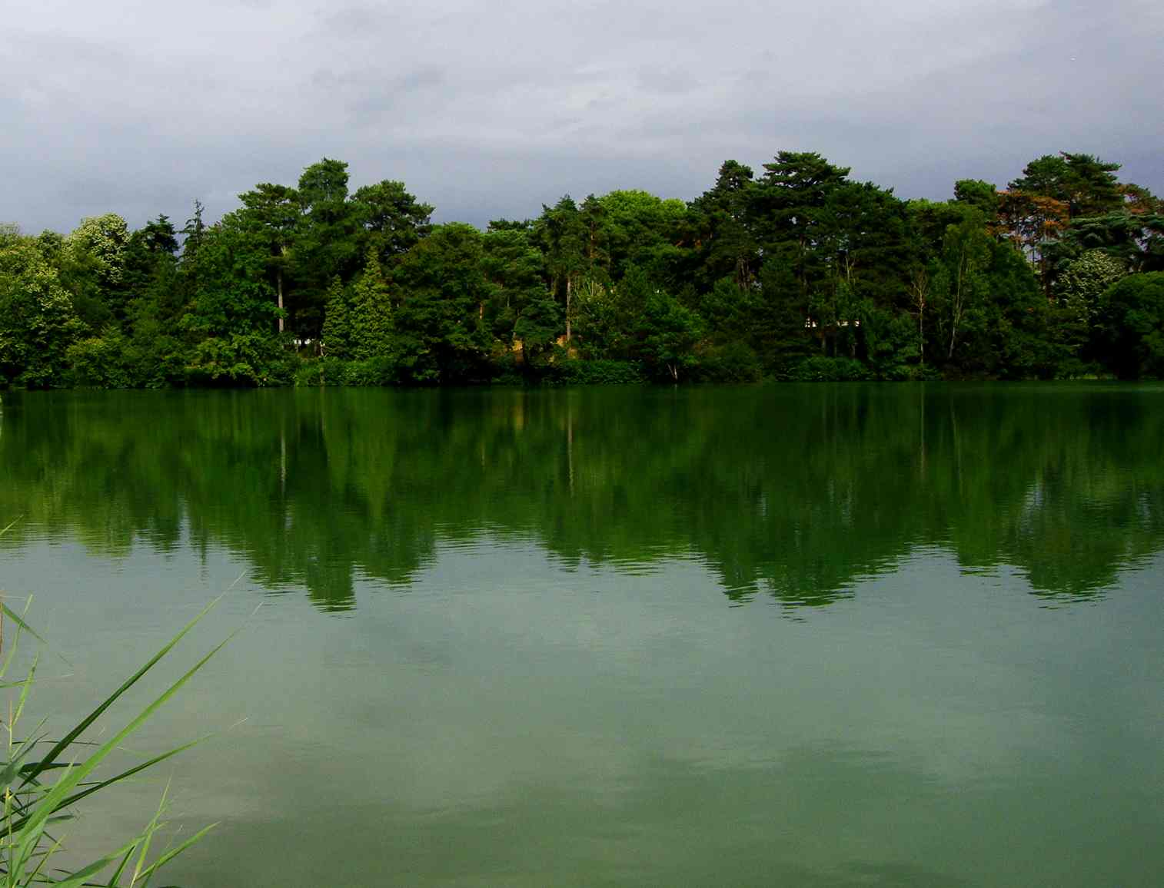
Això és el Parc urbà de “la Tête d’Or”.
Sorprenent !!!
realització: Joan Anton Tineo - juliol 2017

Slide 23
realització: Joan Anton Tineo - juliol 2017

Slide 24
El que mostren aquestes dues fotos és la ciutat del primer terç del s.XXI ?
Per a mí no ho és, o en tot cas no s’hi aproxima. Encara ens caldrà treballar-hi molt.
realització: Joan Anton Tineo - juliol 2017

Slide 25
Final
realització: Joan Anton Tineo - juliol 2017

